Slide 1
第5章 IBM-PC机的指令系统
5.1 数据传送指令
5.2 算术运算指令
5.3 逻辑运算和移位指令 
5.4 串操作指令
5.5 输入输出指令
5.6 控制转移指令
5.7 处理机控制指令

Slide 2
第5章 IBM-PC机的指令系统
IBM-PC机指令系统大致可分为六大类：数据传送、算术运算、逻辑运算和移位、串操作、控制转移和处理机控制等类型。我们在学习指令时，应该知道：指令的格式；指令的功能；语法规则（注意事项）；对标志位的影响等，必须熟练掌握在处理某一种操作时，能够正确选择指令。为了编写程序，需要掌握好指令的类别以及指令的语法规则。下面分别对各类指令的格式、使用规则等加以说明。为了讲授指令语法的方便，先对一些符号的使用进行说明：
SRC：表示源操作数，可为寄存器操作数、存储器操作数、立即数；

Slide 3
DST：表示目的操作数，只可为寄存器操作数或存储器操作数，不允许为立即数；
B/W：表示本指令既可执行字节操作，也可进行字操作；
mem：表示存储器操作数寻址方式中的某一种；
reg：表示通用寄存器 ；
segreg：表示CS、DS、ES、SS段寄存器；
data：代表立即数；
a_{c}：代表累加器AX或AL；
OPD或OPR：代表操作数。

Slide 4
5.1 数据传送指令
数据传送指令担负着把数据、地址等信息传送到寄存器或存储单元中。按照它的功能又可分为四小类，现分别加以介绍如下：
5.1.1 通用数据传送指令
MOV (Move) 传送指令
PUSH（Push onto the stack）进栈指令
POP (Pop from the stack) 出栈指令
XCHG (Exchange) 交换指令
1. MOV传送指令
格式：MOV DST，SRC ;B/W
说明：目的操作数DST，它只可为寄存器操作数或存储器操作数，只要是目的操作数就不允许出现立即数，因为立即数本身是不可以存放数据的；源操作数SRC，它可以是立即数，寄存器操作数或存储器操作数。

Slide 5
指令的功能：（DST）←（SRC）；表示指令可把一个字节或一个字的操作数从源操作数传送至目的操作数，或者说：目的操作数是源操作数的复制。
指令执行的结果：源操作数的内容不变，目的操作数的内容与源操作数内容相同。如AX=1234H，BX=5678H，当执行MOV AX，BX后的AX=BX=5678H。
注意事项：
1)SRC源操作数可以是累加器、寄存器、存储器操作数和立即数。由于累加器是使用最频繁的寄存器，所以给予单列出来；
2) DST目的操作数可以是累加器、寄存器和存储器；

Slide 6
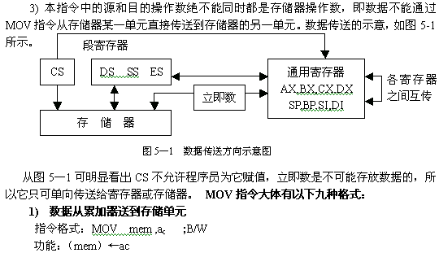

Slide 7
【例5－1】 MOV BUFFER，AX
其中BUFFER是存储单元的符号地址（变量名）。此指令由累加器AX确定为字传送指令，目的操作数为直接寻址，变量BUFFER的类型应为WORD（下一章说明）。指令执行后，AL的内容送入BUFFER指明的存储单元中，AH的内容送入BUFFER+1指明的存储单元中。
若DS=3000H，BUFFER=2000H，此存储单元首地址的物理地址＝30000H＋2000H＝32000H。
指令执行前：AX＝1234H,（32000H）_{字节地址}＝25H，（32001H）_{字节地址}＝20H

Slide 8
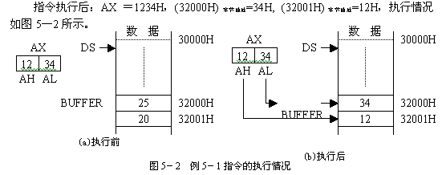


Slide 9
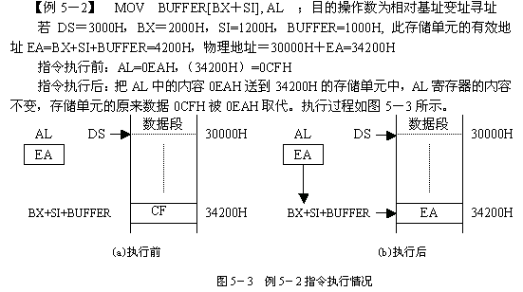

Slide 10
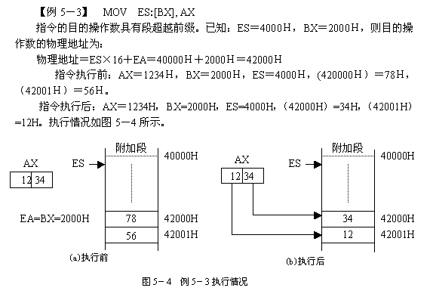

Slide 11
2） 数据从存储单元传送到累加器
MOV a_{c}，mem ；B/W
a_{c}←（mem）
此指令与1）指令的差别就在于传送方向正好相反，本指令为从存储器读数据，1）指令为向存储器写数据，其余规定和要求都相同。 执行的基本形式有：
MOV AX, BUFFER ；源操作数为直接寻址方式
MOV AL，[DI] ；源操作数为寄存器间接寻址方式
MOV AX，DA1[SI] ；源操作数为变址寻址方式
MOV AL，[BX+SI] ；源操作数为基址变址寻址方式
MOV AX，[BX+SI+DISP] ; 源操作数为相对基址变址寻址方式。

Slide 12
3） 数据从存储单元或寄存器送到段寄存器
MOV segreg , mem/reg ; w
Segreg←(mem/reg)
其中segreg表示不包括CS在内的段寄存器（DS、SS、ES）。本格式只能是字操作。且源操作数不允许为立即数，亦即，立即数不允许直接送入段寄存器。
【例5－４】 MOV ES，BX
指令执行前：ES＝3300H，BX＝3000H； 指令执行后：ES＝3000H, BX＝3000H
【例5－５】 MOV SS，MASK[SI]
若DS=2000H，SI=2000H，MASK=0200H
则存储单元的有效地址EA=SI+MASK=2200H
物理地址=DS×16+EA=20000H+2200H=22200H。
指令执行前：SS＝4000H，（22200H）=00H，（22201H）=60H
指令执行前：SS＝6000H，（22200H）=00H，（22201H）=60H
对源操作数mem也可以指定段超越前缀，如：
【例5－6】 MOV ES，SS：[BX+SI]

Slide 13
4） 从段寄存器到寄存器或存储器的数据传送
MOV mem/reg , segreg ; w
此指令与3）的指令格式相比，只是传送方向相反，但这里的segreg可以是CS、DS、SS、ES四个段寄存器，其它的规定相同。
请注意：代码段寄存器CS可以用在源操作数中，但绝不允许在目的操作数中出现，如指令MOV AX，CS 是合法的，而MOV CS，AX 却是非法的。
【例5－7】 以下为合法指令的例子：
MOV BX，SS
MOV ALPHA，DS
MOV DA1[BX+SI]，ES
MOV ES：[BX]，DS
MOV BX，CS

Slide 14
5） 数据从寄存器到寄存器(专指通用指令)
指令格式：MOV reg1，reg2 ； B/W
指令格式中的reg1和reg2均可同时选用各种8位寄存器（AH，AL，BH，BL，CH，CL，DH，DL）或同时选用各种16位寄存器（AX，BX，CX，DX，SP，BP，SI，DI）。段寄存器在3）、4）中已单独说明，不含在此格式之中。本格式可以是字节操作，也可以是字操作。
【例5－8】 以下为合法指令的例子：
MOV AH，AL
MOV BH，CL
MOV CX，AX
MOV SI，BX

Slide 15
注意：两个寄存器之间的数据传送，类型（即数据的位数）必须匹配，即寄存器必须等字长，才可以互相传送，不同字长的寄存器之间是不能传送的。如：
MOV DL，SI
这条指令之所以非法，是因为DL是8位字长寄存器，而SI是16位字长的寄存器，它们类型不匹配。记住这些规则对判断指令的正确性是很有用处的。
6） 数据从寄存器传送到存储单元
MOV mem , reg ；B/W
【例5－9】 MOV DS:[2000H]，AX
目的操作数为直接寻址， 由于源操作数为16位寄存器AX，汇编程序会把AX作为参照，把直接地址当成字地址。这个字地址的物理地址为：
物理地址=DS×16+2000H
指令执行前：AX=1234H，DS=3000H，（32000H）=78H，（32001）=56H。
指令执行后：AX=1234H，DS=3000H，（32000H）=34H，（32001）=12H。

Slide 16
【例5－10】 MOV ARRAY[SI]，AL
由于源操作数为8位寄存器AL，则本指令为字节操作。若DS=2000H，SI=2600H，ARRAY=1000H，目的操作数的有效地址＝SI+ARRAY=3600H
物理地址＝20000 H +EA= 23600H。
指令执行前：AL=89H, (23600H)=38H
指令执行后：AL=89H, (23600H)=89H
【例5－11】 以下为合法指令的例子：
MOV [SI] ,CX
MOV ES:[BP+DI], AX
允许存储器进行段修改。

Slide 17
7) 数据从存储单元传送到寄存器
MOV reg, mem ；B/W
本格式可看成从存储器读（输入）取数据，而6 )格式可看成是向存储器的写（输出）数据操作。它们传送方向相反，但语法规定相同。
【例5－12】以下为合法指令的例子：
MOV AL, ES:[2000H]
MOV BL, [SI]
MOV SI , [BX+DI]
MOV DX，ES:BETA[BX]
MOV BP，DAI[BX+SI]

Slide 18
8) 立即数传送到寄存器
MOV reg , data ；B/W
data可以是8位立即数，也可以是16位立即数，立即数可以是常量，各种数制的常数，ASCII码字符。立即数也可以是符号名，它必须要由伪指令EQU来赋值。data 数据的类型必须与寄存器字长相一致。8位立即数可送到16位寄存器，但16位立即数不允许送到8位寄存器中。如：MOV AX ,56H 是合法的，而MOV AL,1000H是非法的。
【例5－13】 MOV CL，9AH ；字节数9AH送入CL中
MOV DL，‘A’ ；A字符的ASCII码送入DL中
MOV CX, COUNT ；符号名立即数送CX中
MOV BX, 63546 ；十进制数63546送BX中

Slide 19
【例5－14】 MOV SI , OFFSET TABLE
其中OFFSET为属性操作符，用来回收跟在其后的变量或标号的偏移量，如本例是将TABLE本身所代表的偏移地址传送给SI，而不是把TABLE字单元的内容传送给SI。
指令执行前：SI=3456H,TABLE=2000H,(TABLE)=2345H
指令执行后：SI=2000H,TABLE=2000H,(TABLE)=2345H
9) 立即数传送到存储单元
MOV mem , data ；B/W
本格式一定要注意类型说明。data可以是字节立即数，也可以是字立即数，但对mem存储器操作数要注意作数据类型说明，如用BYTE PTR 或WORD PTR属性操作符来指明是字节操作还是字操作，如MOV DS:[2000H],45H 汇编程序无法断定是字节操作还是字操作，两个操作数都不能用来作为类型的参照，因为45H可为字节亦可写成0045H的字形式，[2000H]可以是字节地址也可以是字地址，“翻译”时无法确定，所以必须对直接地址进行类型说明，如：

Slide 20
MOV BYTE PTR DS:[2000H], 88H ；为字节操作
MOV WORD PTR DS:[2000H],88H ；为字操作
【例5－15】 MOV BYTE PTR DAT ,20H
用BYTE PTR说明目的存储器操作数DAT是字节单元。
若DS=2000H，DAT=2300H。
目的操作数的物理地址＝DS×16＋DAT=20000H+2300H=22300H。
指令执行前：（22300H）=0A9H
指令执行后：（22300H）=20H
【例5－16】 MOV WORD PTR[BX+SI], 2345H
说明目的操作数的存储单元是字地址。如DS ＝3000H，BX=2000H,SI=2300H,字存储单元的有效地址EA=BX+SI=4300H，物理地址＝30000H＋EA=34300H。
指令执行前：（34300H）=67H, (34301H)=89H

Slide 21
指令执行后：（34300H）=45H, (34301H)=23H
说明：本指令亦可写成MOV [BX+SI]，2345H，因为立即数已经很明显是字数据（仅限定8086CPU），则属性说明“WORD PTR”可以隐去不写。
【例5－17】 MOV ES:DAT [BP]，2345H
同样，由于立即数已表明是16位数据，目的存储器操作数也可省略数据的类型说明。由于存储器操作数采用变址寻址方式，又选用BP寄存器，按照正常的约定，其对应段寄存器应是SS。现要求此存储单元应在附加段中，故加了段超越前缀“ES：”。
小结：以上九种格式说明，允许MOV进行数据传送的约定为：
① CPU内部寄存器之间；
② CPU内部寄存器与存储单元之间；
③ 立即数可送到CPU内部寄存器或存储单元，传送字或字节数据；
④ 涉及段寄存器的数据传送，可以从寄存器或存储单元传送到除了CS以外的段寄存器，但立即数不能传送给段寄存器，而所有的段寄存器内容都可以传送到寄存器或存储单元中。

Slide 22
注意事项（语法规则）：
a.立即数不能作为目的操作数，因为它是个数据，而不是存放数据的存储单元；
b.除了源操作数可用立即数以外，两个操作数中必须有一个是CPU内部寄存器；
c.不允许在两个存储单元之间传送数据（数据串传送指令、串比较指令除外）；
C d.不允许在两个段寄存器之间传送数据；
e.MOV指令中存储器操作数的数据类型，除另一个操作数明显地指明以外，必须用属性操作符加以说明数据类型；
f.两个操作数的数据类型应该匹配，即16位数据不可以送入8位寄存器或存储单元中，但8位立即数可以送入16位寄存器或存储单元中（可在数字前添加00H）；
g.寄存器之间的传送也必须满足类型匹配的要求。
注意：MOV指令的执行不影响状态标志位。

Slide 23
2．堆栈操作指令
堆栈是在内存中开辟出的一个特殊存储区，它是以“先进出后”的原则进行读写操作的，也就是说最先存入堆栈的数据最后才能取出，最后存入的数据，可以最先取出。IBM-PC机的堆栈组织是从高地址向低地址方向生长的，也称为向下生长。
堆栈只有一个出入口，所以要有一个堆栈指针寄存器SP，使它的内容（偏移地址）在任何时候总是指向当前的栈顶，在开始时，空栈的SP指向堆栈的最底部，即最高地址处，称为栈底。堆栈有入栈（压入）和出栈（弹出）两种操作，相应就有两条操作指令。对于CALL指令及返回RET指令，中断响应与返回都伴随有自动入栈与出栈操作。
（1） PUSH入栈指令
指令格式：PUSH SRC ；W
操作数字段指明是源操作数，目的操作数隐含在堆栈中， 只允许字操作。SRC是入栈的字操作数，不允许使用立即数，对16位寄存器和全部段寄存器以及存储器操作数的字数据都允许进行入栈操作。

Slide 24
执行的操作：（SP－1）←(SRC)_{高字节}，(SP－2)←(SRC)_{低字节}
①SRC为字数据，高位字节先入栈，送入以SP_{新}指出的SP_{原}－1的字节单元中；低位字节后入栈，送入以SP_{新}指出的SP_{原}－2的单元中。
②SP指针的内容随之减2，SP_{新}←SP_{原}－2。
具体的操作过程为：堆栈指针SP的内容首先减1，操作数的高位字节送入当前SP所指的单元中；随后SP内容再减1，操作数的低位字节又送入当前SP所指的单元中。
【例5－18】 PUSH BX
指令执行前：SS＝4000H，SP＝2000H，BX＝3248H，此刻堆栈中的情况如图5－5（a）所示。
指令的执行：首先SP←SP－1，即SP＝1FFFH，BH＝32H 送入SP＝1FFFH所指的单元中，如图5－5（b）中的①；而后SP←SP－1，即此时SP＝1FFEH，BL＝48H送入SP＝1FFEH所指单元中，如图5－5（b）中的②。结果堆栈指针SP＝1FFEH，比操作前少2。

Slide 25
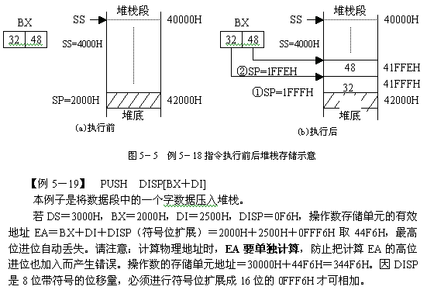

Slide 26
指令执行前：SS＝5000H，SP＝2000H，（344F6H）＝3AH，（344F7H）＝29H，数据段及堆栈情况如图5－6（a）所示。
指令的执行：首先SP的内容改为SP－1＝2000H－1＝1FFFH，（344F7H）的29H送入SP＝1FFFH所指的单元中，如图5－6（b）中的①；然后再修改SP←SP-1=1FFEH,把数据段中的（344F6H）的3AH送入SP=1FFEH所指的单元中，如图5－6（b）中的②所示。从图可知，数据都保留着“高位在高地址”，“低位在低地址”的规律。
（2）POP出栈指令
格式：POP DST ；W
其中DST是出栈时字操作数的目的地址，除了立即数和CS段寄存器以外，16位寄存器、段寄存器（DS，ES，SS）和各种寻址方式的存储器操作数都可以作为出栈的字操作数的目的操作数。本指令的源操作数在堆栈段内以SP所指明的字单元中。

Slide 27
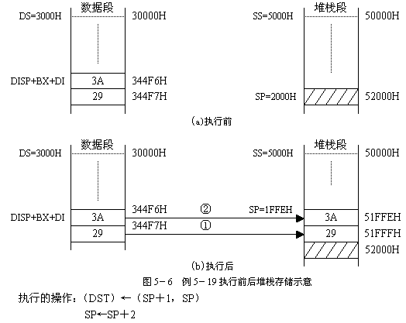

Slide 28
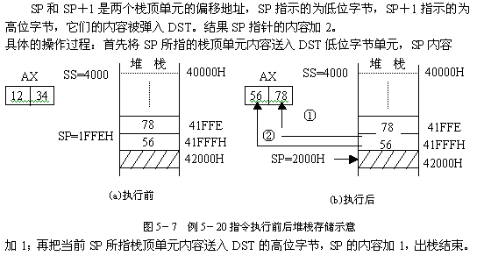

Slide 29
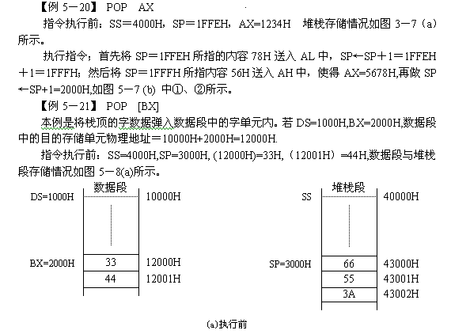

Slide 30
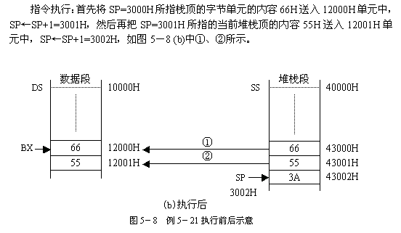

Slide 31
【例5－22】 其它一些入栈、出栈操作的指令例子：
PUSH CS POP SS
PUSH DS POP SP
PUSH ES:[BP][SI] POP DS
PUSH SI POP SI
PUSH SP POP CS:[BX][DI]
PUSH [SI+DISP] POP [BX+SI+DISP]
指令“PUSH CS” 是合法的，因为在本指令中CS是源操作数；但是在“POP CS”中CS的用法是非法的。因此时CS被作为目的操作数，CS不允许用户为之赋值。
注意：堆栈操作指令执行结果不影响标志位。特别要注意，当执行POP SS 指令后，堆栈段的位置将会改变，而执行POP SP指令后，栈顶的位置也要改变，除非程序中有必要这样做，一般情况下要慎重使用，对POP ES等也一样要慎重。

Slide 32
堆栈在计算机中有重要的作用，若在程序中要用到某些寄存器，而它们的内容后面程序还要用，此时就可以利用堆栈的进栈指令将它们压入堆栈保护起来，然后在需要用到这些内容时，再恢复其原来的内容（出栈），特别是在子程序调用和响应中断时，都要自动保护断点（返回地址）、保护现场、恢复现场、参数传递、返回等都要用到入栈、出栈操作，如：︰
PUSH AX ； 保护AX 的内容
PUSH BX ； 保护BX 的内容
︰ ； 此间程序段要用到AX,BX则在使用之前要保护
POP BX ； 恢复BX 原先的内容
POP AX ； 恢复AX 原先的内容
入栈和出栈的次序要符合后进先出原则。如以下为寄存器AX、BX的内容相互交换的程序段为： PUSH AX
PUSH BX
POP AX
POP BX

Slide 33
3. XCHG (EXCHANG)交换指令
指令格式：XCHG OPR1，OPR2 ；B/W
执行的操作：（OPR1） (OPR2)
其中OPR1和OPR2表示两个操作数，它们各自既是源操作数也是目的操作数，所以不再用DST与SRC表示。两个操作数都不允许出现立即数，也不可以同时为存储器操作数，所以，该指令必须有一个操作数是在寄存器中。因此它只可能在：
①寄存器与寄存器之间交换数据；
②寄存器与存储单元之间交换数据。
注意：①不能与段寄存器交换数据；
②存储器与存储器之间也不能交换数据。
指令可以是字或字节操作，执行结果状态标志位不受影响。
【例5－23】 XCHG AX, DX

Slide 34
指令执行前：AX=1234H, DX=5678H
指令执行后：AX=5678H, DX=1234H
【例5－24】 XCHG AX, [BP+DI]
若SS=4000H, BP=3000H, DI=0400H
存储单元在堆栈段中的有效地址EA＝BP+DI=3400H
物理地址＝40000H+EA=43400H。
指令执行前：AX=2345H, （43400H）=89H , (43401H)=67H。
指令执行后：AX=6789H, （43400H）=45H, (43401H)=23H。
5.1.2 XLAT (Translate)换码指令
本指令也可称为“查表指令”。
格式：XLAT OPR ；B
或直接写成：XLAT ；B
执行的操作：AL←(BX+AL)

Slide 35
在编写程序中经常会碰到要把一种代码转换成为另一种代码，例如把字符的扫描码转换为ASCII码或者把数字0~9转换为七段数码管所需要的相应代码等。XLAT就是为了这种需要而设置的指令。在使用这条指令以前，应先在存储区中建立一个表格。查表前，表格的首地址预先存在BX寄存器中，要转换的代码应该是相对于表格首地址的位移量，它是一个8位无符号数。表示表格的长度最大只能是256个字节存储单元，它要预先存入AL寄存器中， 这是XLAT执行前AL的内容，表格中的内容则是所要转换的代码，指令执行后，AL中的内容已是转换成的代码。指令执行前后AL中的代码含意不同，故称换码指令，实则可看成是直接查表指令。该指令可用XLAT，也可用XLAT OPR两种形式，此时OPR为表格的首地址，一般写成符号地址，写入OPR仅是为了提高程序的可读性而设置的，指令执行时只使用预先已存入BX中的表格首地址，而不用汇编格式中指定的OPR值。该指令不影响状态标志

Slide 36
【例5－25】 若需 将0~F的十六进制数转换为ASCII码，在数据段中制表，设DS=3000H, 表格首地址为2000H存入BX中，要取出十六进制数B的ASCII码的程序段为：
MOV BX,2000H
MOV AL,0BH
XLAT
指令执行前：AL=0BH，BX=2000H, DS=3000H。
则表格首单元物理地址＝30000H+2000H=32000H，如图5－9所示。
指令执行后：AL=42H, BX=2000H, 完成了代码的转换。

Slide 37
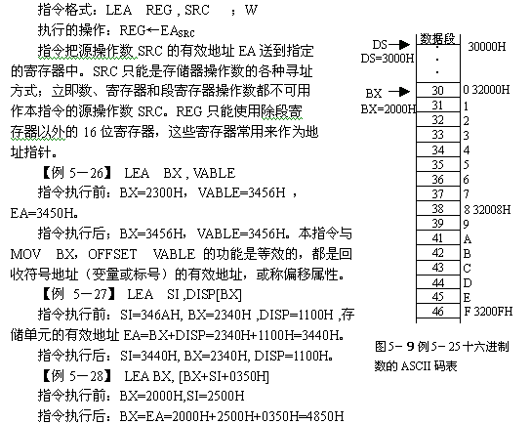
5.1.3 地址传送指令
这组指令有三条：LEA、LDS和LES，它们完成把地址送到指定寄存器的功能。这些指令都不影响状态标志位。
1. LEA (Load effective address)有效地址送寄存器指令

Slide 38
注意：在这里BX寄存器得到的是偏移地址而不是该存储单元的内容。
指令“LEA SI，[BX]”与“MOV SI，[BX]”的区别是：前者是将BX寄存器的内容作为存储单元的有效地址直接送入SI，若BX=2346H，则LEA SI,[BX] 执行后，SI＝2346H；而后者是将BX寄存器间接寻址的一个字内容送入SI中，若BX=2346H，DS=3000H, (32346H)=45H,（32347H）=43H，指令MOV SI，[BX]执行后的SI=4345H。
LEA指令经常使用，要掌握它是容易的。以下说到的LDS、LES两条指令为何用呢？四个段寄存器中CS、SS为什么没有LCS、LSS指令？LDS、LES两条指令可以看作是数据段(或附加段)的切换开关，就是说，当64KB的数据段（或附加段）不够存放数据时可通过LDS或LES指令切换到另一个数据段（或附加段），有了这种功能数据块的长度就不局限在64KB范围；代码段为程序段，对于模块化程序设计来说，可以对各个目标程序的连接（LINK）实现总容量超过64KB的程序设计；64KB的堆栈，一般情况下已足够使用。
LDS、LES两条指令只有存在段切换时使用，要慎重，不可随意使用。

Slide 39
2. LDS (Load DS with pointer)指针送寄存器和DS指令
指令格式： LDS REG, SRC ；双字操作
执行的操作：REG←(SRC)
DS←(SRC+2)
其中REG是除了段寄存器之外的16位通用寄存器，SRC是代表双字的各种寻址方式的存储器操作数，即四个字节存储单元的首地址。指令执行的操作是将SRC指出的前（指低地址）二个字节存储单元的内容送入指令中指定的寄存器；后二个字节存储单元的内容送入DS段寄存器中，此指令常指定SI寄存器。
【例5－29】 LDS SI，ADDR[BX]
若DS=3000H, ADDR=1500H，BX=3000H，则双字操作数存储单元首地址的有效地址＝BX+ADDR=1500H＋3000H=4500H，物理地址＝30000H＋EA=34500H。
指令执行前：SI=1234H, (34500H)=00H, (34501H)=20H, (34502H)=00H, (34503H)=60H。
指令执行后：SI=2000H, DS=6000H。
可以看到，该指令的使用，改变了DS内容，即实现了数据段的切换。

Slide 40
3. LES (Load ES with pointer)指针送寄存器和ES指令
指令格式： LES REG，SRC ；双字操作
执行的操作：REG←(SRC)
ES←(SRC+2)
本指令执行的操作与LDS指令大致相似，不同之处是以ES代替DS，通常指定REG 为DI寄存器。
【例5－30】 LES DI，[BX]
指令执行前：DS=6000H, BX=4000H,（64000H）_{字}=2346H ，（64002H）_{字}=4000H。
指令执行后：DI＝2346H，ES=4000H。
5.1.4 标志寄存器传送指令
通过这些指令的执行，可读出当前标志寄存器（PSW）中的内容，也可以对标志寄存器设置新值。
1. LAHF (Load AH with Flags)标志送AH指令
指令格式： LAHF
执行的操作；AH←PSW的D₇~D₀。不影响状态标志。
2. SAHF (Store AH into Flags) AH送标志寄存器指令

Slide 41
指令格式： SAHF
执行的操作：PSW的D₇~D₀←AH
本指令的功能与LAHF的操作方向相反，它把AH寄存器的相应位传送到PSW寄存器的低8位的相应位。本指令执行有可能改变状态标志位。
3. PUSHF（Push the Flags）标志进栈指令
指令格式： PUSHF
执行的操作： SP←SP－1
（SP）←PSW的高8位
SP←SP－1
（SP）←PSW的低8位
此指令将PSW寄存器的值压入堆栈顶部，栈指针SP的值减2。不影响状态标志。

Slide 42
4. POPF （POP the Flags）标志出栈指令
指令格式： POPF
执行的操作：PSW低8位←(SP)
SP←SP+1
PSW高8位←(SP)
SP←SP+1
本条指令执行时，从堆栈顶部弹出一个字内容送到PSW寄存器中，同时堆栈指针的值增加2。
PUSHF和POPF指令通常用于子程序和中断处理程序的首尾，起到保护和恢复主程序运行结果的标志。POPF有可能改变状态标志的值（即传送与原PSW中不同的值）。
整个数据传送类指令中，只有SAHF和POPF两条指令，可由装入PSW值的情况，来确定标志位的新值，看其是否改变了原来的状态标志值，所以它们只是可能改变而不是主动影响状态标志的。其它数据传送指令的执行都不影响状态标志位。

Slide 43
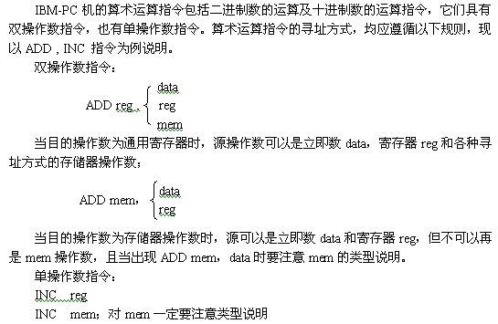
5.2 算术运算指令

Slide 44
5.2.1 加法指令
1．ADD（add）不带进位加法指令
指令格式： ADD DST，SRC ；B/W
执行的操作：DST←（DST）+（SRC）
其中SRC为加数操作数，DST为被加数操作数并承担存放结果（即和）操作数的任务。寻址方式如前所述。
请注意：
1．两个存储器操作数不能直接相加，即DST和SRC不能同时为存储器操作数。许多指令都有这种规定（MOVS、CMPS除外）；
2．段寄存器也不可作为DST和SRC。
3．该指令执行结果全面影响状态标志：OF、SF、ZF、AF、PF、CF。

Slide 45
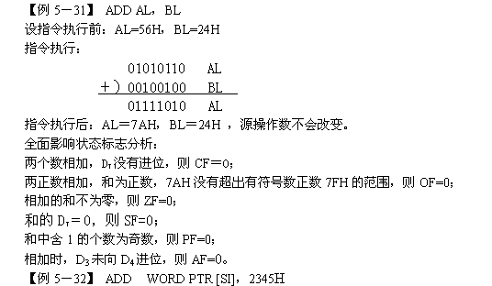

Slide 46
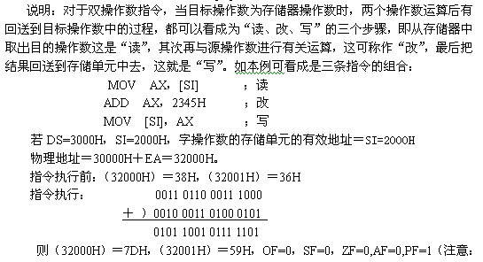

Slide 47
AF只看D₃是否有向D₄进位，PF只看数据低8位的奇偶性，它们与字长无关），CF=0。
2．ADC (add with Carry) 带进位加法指令
指令格式： ADC DST，SRC ；B/W
执行的操作：DST←（DST）＋（SRC）＋CF
此指令与ADD指令唯一不同之处是要加上进位标志位CF的值，其他规定完全相同。ADC指令主要用于多字节或多字的加法运算中。
【例5－33】 两个无符号双字数的加法。
设被加数存放在DX（高16位）、AX（低16位）寄存器中；加数存放在BX（高16位）、CX（低16位）中，相加结果的和存放在DX（高16位）、AX寄存器中。
指令执行前：DX=0380H，AX=0ECE6H，BX=0440H，CX=8098H，则双字加法指令序列为：
ADD AX ,CX ；低位字相加
ADC DX ,BX ；带进位的高位字相加

Slide 48
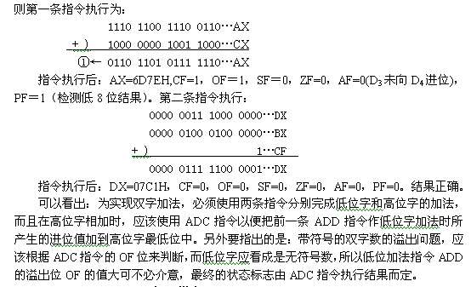

Slide 49
3、INC（increment）加1指令
指令格式：INC OPR ；B/W
执行的操作：OPR←（OPR）＋1
其中OPR代表的既是源操作数也是目的操作数。它只能是寄存器与存储器操作数，不允许使用立即数和段寄存器做为操作数。由于它是单操作数指令，当寻址方式为存储器操作数时，因它无参照的数据类型，所以一定要注意类型说明。如当DS=3000H，BX=2000H，（32000H）_{字节地址}＝0FFH，（32001H）_{字节地址}＝01H。
若指令写成：INC [BX]；汇编程序难断定是字节还是字操作，即数据类型出错；
1．若指令写成：INC BYTE PTR [BX] ；汇编程序翻译时断定为字节操作指令执行结果是（32000H）＝00H，（32001H）＝01H（不受影响）；
2．若指令写成：INC WORD PTR[BX] ；汇编程序翻译时断定为字操作
指令执行结果是（32000H）＝00H，（32001H）＝02H（改变了）。

Slide 50
本指令对标志位影响： 对OF,SF,ZF,AF,PF有影响；不影响CF标志位。不影响CF标志位有何作用呢？在多字节（或字）的相加（减）运算时，若采用循环结构编程，则地址增加的修改不可用ADD，它会影响CF值，从而丢失进位值，所以，只可用INC，才会失去CF的值。
该指令的主要用途：一般用于循环程序中修改地址或循环次数（采用正计数法）等应用场合。
5.2.2 减法指令
1．SUB (Subtract)不带借位的减法指令
指令格式： SUB DST，SRC ；B/W
执行的操作：DST←（DST）―（SRC）
其中DST和SRC所代表的操作数寻址方式与ADD相同。记住：在加、减、乘、除指令中DST都认定为被加数、被减数、被乘数与被除数，而SRC即代表加数、减数、乘数与除数。
该指令执行结果全面影响状态标志。

Slide 51
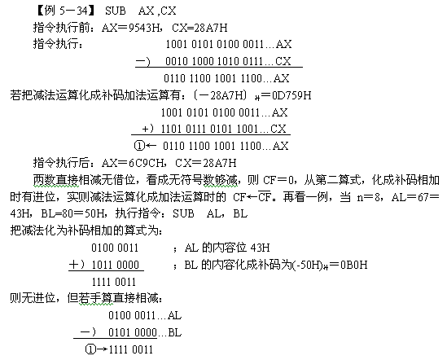

Slide 52
则有错位。所以此处有：化减法运算为加法运算时CF←CF。
再回到【例5-34】中其它状态标志位的分析。
两个异号数相减，即负数加负数理应为负数，但直接运算结果的差为正数，结论是错误的，其原因是两负数相加的和为负数已超出16位带符号数所能表示的数值范围，即9543H 的真值是-27325而28A7H=10407所以-27325-(+10407)＝-37732。
这个数已超出允许表示的最小负数-32768，因此产生溢出，则OF＝1，这是从数本身允许表示的范围来判定是否有溢出。其实，在计算机组成原理中讲过的判断溢出方法就可以简单判定，从观察符号位或进位情况即可知溢出否。
两个数相减的差不为零，则ZF=0。
两个数相减差的D₁₅=0，则SF=0。
两个数相减差的低8位中1的个数为偶数，则PF=1。（与高8位无关）
两个数相减差的D₃已向D₄借位，则AF=1。

Slide 53
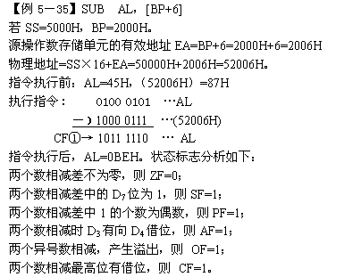

Slide 54
2．SBB（Subtract with borrow）带借位减法指令
指令格式：SBB DST，SRC ；B/W
执行的操作：DST←（DST）－（SRC）－CF
SBB与SUB指令唯一不同之处，是SBB指令在执行减法运算时，还要减去CF的值。其它规定都与SUB指令相同。SBB指令主要用于多字节（或字）减法运算
【例5－37】 两个无符号双字的减法。
设被减数（DST）存放在DX、AX中，其中DX存放高位字；减数（SRC）存放在BX、CX中其中BX存放高位字。
指令执行前：DX=0023H，AX=7546H，BX=0012H，CX=9428H。
指令序列为：SUB AX，CX ；低位字相减
SBB DX，BX ；高位字相减（考虑低位字减的）

Slide 55
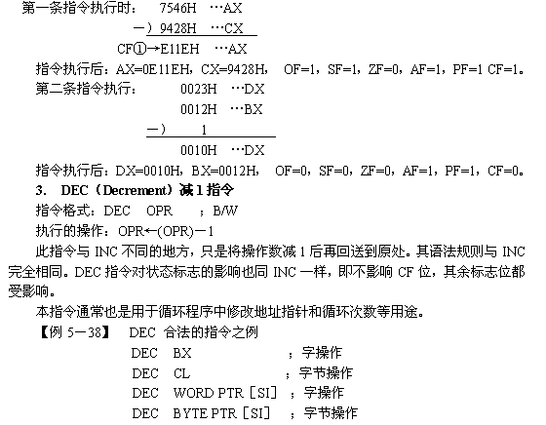

Slide 56
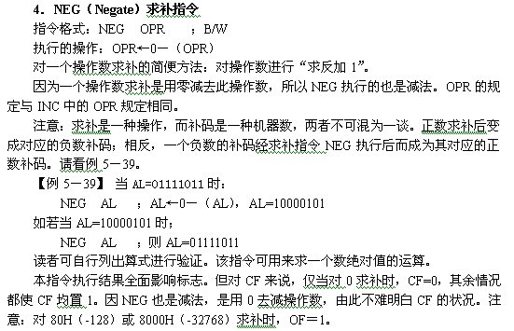

Slide 57
【例5－40】 对AL中的数求绝对值。
ADD AL，0 ；产生SF符号位标志
JNS L1 ；非负数转到标号为L1处执行指令
NEG AL ；负数求补而成为正数
L1： ┉
5．CMP（Compare）比较指令
指令格式：CMP OPR1，OPR2 ；B/W
执行的操作：（OPR1）－（OPR2）
该指令与SUB指令一样执行减法运算，但仅仅是形式上相减，它不保存结果（无真差可存），即指令执行后，两个操作数OPR1和OPR2的内容都不会改变。本指令操作的主要任务是全面影响状态标志，且与SUB有相同的置状态标志规律。
CMP指令之后，往往紧跟条件转移指令，根据比较结果使程序产生分支。OPR1和OPR2的寻址方式及语法约定分别与加、减指令中DST和SRC的规定相同。
比较指令主要用于比较两个操作数是否相等、大小等。这主要通过测试不同的标志位来判断两个操作数的关系。

Slide 58
现以CMP A，B（A、B代表两个合法的操作数）作为示例，说明无符号数与带符号数所要测试的状态标志位：
（1） 两个无符号数的比较规则：
当CF=0且ZF=0时，A＞B；CF=0说明无符号数够减
当CF=0且ZF=1时，A＝B；
当CF=1且ZF=0时，A＜B。CF=1说明无符号数不够减
（2） 两个带符号数的比较规则：
当OF⊕SF=0且ZF=0时，A>B；
当 OF⊕SF=0且ZF=1时，A=B；
当OF⊕SF=1且SF=0时，A＜B。
所以，对于有符号数的比较，必须将SF符号标志与谥出标志相结合一起考虑，才能判断它们的大小。我们了解这些知识，对于标志位的作用应该更加清晰，在编程中只要用对指令，那指令本身会自动去测试有关的状态标志，程序员不必深究。

Slide 59
【例5—41】 CMP AH，AL
指令执行前：AH=68H，AL=9AH
指令执行后：AH=68H，AL=9AH，OF=1，SF=1，ZF=0，AF=1，PF=0，CF=1。
当把AH，AL内容看成无符号数时，测试CF=1且ZF=0，则AH中的数小于AL中的数；当把AH、AL中的内容看成有符号数时，由于OF⊕SF=1⊕1=0且ZF=0，所以AH中的数大于AL中的数。
【例5－42】 其它寻址方式比较指令的例子：
CMP DAI，SI ；DA1为变量名
CMP [BX+SI+DISP]，AX
CMP DL，DAI[BX]
CMP WORD PIR[SI]，89H

Slide 60
【例5－43】 设X，Y，Z均为双精度数，它们分别存放在符号地址为X，X+2；Y，Y+2；Z，Z+2的字存储单元中，存放时高位字在高地址中，低位字在低地址中。用指令序列实现：
W←X＋Y＋88－Z 并用W和W＋2字单元存放运算结果。
MOV AX，X
MOV DX，X+2
ADD AX，Y
ADC DX，Y+2 ；完成X＋Y
ADD AX，88
ADC DX，0 ；完成X＋Y＋88
SUB AX，Z
SBB DX，Z+2 ；完成X＋Y＋88－Z
MOV W，AX ；存结果
MOV W+2，DX

Slide 61
5.2.3 乘法指令
1． MUL（Unsigned MUL tiple）无符号数乘法指令
指令格式：MUL SRC ；B/W
执行的操作：
字节操作数相乘：AX←AL*(SRC)₈，SRC只可为reg和mem的字节数据；
字操作数的相乘：（DX，AX）←AX*(SRC)₁₆，SRC只可为reg和mem的字操作数。
其中目的操作数DST（被乘数）必须事先存入累加器AL或AX中，指令中不需要写出，是隐含的。字节相乘的目的操作数在AL中，字相乘的目的操作数在AX中。两个8位数相乘得到的16位乘积存放在AX中；两个16位数相乘得到的32位乘积，存放在DX，AX中，DX存放积的高16位，AX存放积的低16位。
原操作数SRC可使用寄存器操作数，各种寻址方式的存储器操作数（要特别注意类型说明），SRC绝不允许使用立即数和段寄存器。

Slide 62
2．MUL（Signed MUL tiple）有符号数乘法指令
指令格式：IMUL SRC ；B/W
执行的操作：它除了是对带符号数进行相乘外，其字节、字及寻址方式与MUL的规定完全一致。
指令MUL和IMUL的使用，是由程序员对数的符号要求所决定的。如（11111111B）×（11111111B）若把它看成无符号时，应为255×255=65025，而把它看作是带符号的数，则为（－1）×（－1）=1。即：
MOV AL，OFFH MOV AL，OFFH
MOV BL，OFFH MOV BL，OFFH
MUL BL ；AX=65025 IMUL BL ； AX=1
因此必须根据相乘数的符号，决定选用哪一种指令。
乘法指令对状态标志的影响：

Slide 63
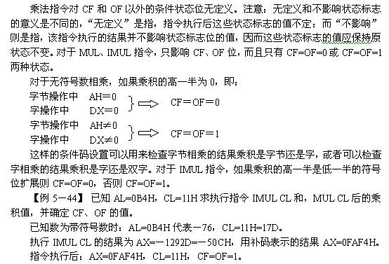

Slide 64
【例5－45】 操作数为其它寻址方式的乘法指令：
MUL CX
MUL DI
MUL BYTE PTR[SI]
MUL WORD PTR[BX]
IMUL BX
IMUL BYTE PTR[BX+SI]
IMUL WORD PTR[BX+SI+DISP]
注意：存储器操作数作为乘法指令的源操作数SRC时，必须注意指明数据类型，因目的操作数AL或AX是隐含的没有在指令中出现，所以，此时要用属性操作符BYTE PTR或WORD PTR说明是字节操作还是字操作。而SRC使用寄存器操作数或已经定义的变量，则不需要说明。

Slide 65
5.2.4 除法指令
1． DIV（Unsigned divide）无符号数除法指令
指令格式：DIV SRC ；B/W
执行的操作：字节操作的要求：被除数要求16位，先放在AX中，作为隐含的目的操作数DST，8位除数是源操作数SRC，相除结果8位商在AL中，8位余数在AH中。表示为：
AL← AX/(SRC)₈的商
AH← AX/(SRC)₈的余数
字操作的要求：32位被除数定要放在DX，AX中，其中DX为高位字，AX为低位字，这是指令隐含的32位目的操作数DST；16位的除数作为源操作数SRC，相除结果的16位商在AX中，16位余数在DX中。表示为：
AX←（DX，AX）/SRC₁₆的商
DX←（DX，AX）/SRC₁₆的余数
本指令的结果：商和余数均为无符号数。对SRC的规定与乘法指令相同。
DIV指令对被除数、商、余数的寄存器规定必须遵守，才能进行正确操作，并能正确知道结果放在什么地方。

Slide 66
2. IDIV（Signed divide）有符号数的除法指令
指令格式：IDIV SRC ；B/W 除数可以是字节或字
执行的操作：与DIV有相同形式，但其被除数、除数、商和余数均带有符号数，且余数的符号和被除数的符号相同。SRC规定也与DIV相同。
除法指令对所有的状态标志位均无定义，它们的0或1都没有什么意义。
用IDIV指令时，若是一个双字操作数除以一个字操作数，则商的范围可以在-32768~+32767；若是一个字操作数除以一个字节操作数，则商的范围为－128~+127。如果超出这个范围，那么会作为除数为0的情况来处理，即产生中断类型号为0的中断，即溢出中断INTO，而不是按照通常想法使溢出标志OF置1。
注意：在除法运算中，要求被除数的位数是除数位数的两倍：当带符号被除数只有8位的字节除时，必须将8位被除数数放在AL中，并对AL的符号位扩展到AH中；同样，当被除数只有16位的字除时，必须将16位被除数存放在AX中，并将AX中的符号位扩展到DX中。在这种情况下，如果事先不对AL或AX符号位进行扩展，那么，进行除法时会得出错误的结果。
对于无符号数除法指令DIV来讲，AH或DX的扩展很简单，只要将AH或DX清0即可。
为了配合带符号数除法指令IDIV对被除数的要求，IBM-PC指令系统专门提供了符号位扩展指令，为此介绍两条符号扩展指令如下：

Slide 67
3. CBW（Convert byte to word）字节转换为字指令
指令格式：CBW
执行的操作：AL中的符号位（最高位D₇）扩展到AH中。若AL中的D₇=0，则AH=00H；若AL中的D₇=1，则AH=0FFH。
4. CWD（Convert word to dobule word）字转换为双字指令
指令格式：CWD
执行的操作：AX中的符号位（最高位D₁₅）扩展到DX中去。若AX的D₁₅=0，则DX=0000H；若当AX中的D₁₅=1，则DX=0FFFFH。
CBW和CWD指令都不影响状态标志位。
注意：为避免出现除法溢出的情况，必要时，程序应进行溢出判断及处理。产生溢出的情况是：
若字节操作时，被除数的高8位绝对值大于除数的绝对值；若为字操作时，被除数的高16位绝对值大于除数的绝对值，那么，商就会产生溢出。

Slide 68
【例5－46】 DIV CL
指令执行前:AX=0400H，CL=0B4H，AX为无符号数的1024，CL为无符号数的180。
指令执行后：AL=05H=5 ；商
AH=7CH=124 ；余数，CL=0B4H
【例5－47】 IDIV CL
有符号数的除法过程：
（1） 商的符号决定于被除数和除数两者符号的异或；
（2） 被除数或除数为负数时，先将它们求补变为无符号数，进行除法运算；
（3） 若商应该为负，则对（2）结果的商进行一次求补；
（4） 余数的符号应与被除数相同，如果应该是负数，也需要求补一次。以上步骤是由指令控制自动完成的。
指令执行前：AX=0400H，CL=0B4HH，此时AX为+1024，CL为有符号的－76。
指令执行：先将CL=0B4H求补[0B4H]_{补}=4CH=76。这样+1024除以76的商为13，余数为36。因商为负则AL=[0DH]补=0F3H，AH=36=24H，（与被除数同号）CL=0B4H。

Slide 69
【例5－48】除法指令使用举例（源操作数可为不同寻址方式，要注意类型说明，不然汇编程序翻译时，无法判断是字节操作，还是字操作。）：
DIV BYTE PTR [BX]
DIV BX
IDIV DI
IDIV BYTE PTR [BX+SI
IDIV WORD PTR [BX+6]
【例5－49】 算术运算综合举例，计算：
（V－（X+Y+Z－888））/X
其中X、Y、Z、V均为16位带符号数，已分别装入XX、YY、ZZ、VV字单元中，要求上式计算结果的商存入AX、余数存入DX中，编程如下：
MOV AX，XX ；被乘数X存入AX中
IMUL YY ；X×Y
MOV CX，AX ；乘积的低16位暂存入CX中
MOV BX，DX ；乘积的高16位暂存入BX中
MOV AX，ZZ ；取加数Z 存入AX中
CWD ；符号扩展成双字
ADD CX，AX ；乘积的低位字与Z相加

Slide 70
ADC BX，DX ；乘积高位字和Z的高位字并与低位的进位相加
SUB CX，888 ；（X×Y+Z）低位字减888
SBB BX，0 ；（X×Y+Z）高位字减低位字的借位
MOV AX，VV ；V存入AX
CWD ；使V扩展成双字
SUB AX，CX ；{V－（X×Y+Z－888）}的低位运算
SBB DX，BX ；{V－（X×Y+Z－888）}的高位运算
IDIV XX ；{V－（X×Y+Z－888）}/X运算，结果也存好了
当程序执行到IMUL指令，即X×Y之后，乘积为32位，高位字在DX中，低位字在AX中。要进行X*Y+Z运算，首先应将Z由16位经CWD扩展成32位才可与X*Y的结果相加，Z的扩展必须用到AX，DX，所以X*Y的结果必须将（DX，AX）暂存入（BX，CX）中，把AX、DX让出来做为AX←Z，而后将AX的D₁₅扩展到DX中。同理在进行V—（X*Y+Z—888）减法运算中，也须先将V扩展为32位数据。此程序在执行完IDIV指令后，商已在AX中，余数在DX中。

Slide 71
5.2.5 十进制调整指令
IBM-PC机算术运算指令可以实现二进制数运算以及十进制数运算。前面所介绍的加、减、乘、除算术运算都是二进制数的运算结果。通常人们习惯于使用十进制数，那么，计算机如何实现十进制数的运算呢？方法一，当计算机进行计算时，必须先把十进制数转换为二进制数，再进行二进制数运算，最后将运算结果又转换为十进制数输出，这需要靠编程进行数制转换；方法二，为了便于十进制数的运算，IBM-PC机指令系统提供了一组十进制数调整指令，这组指令在二进制数运算的基础上，给予“十进制调整”，可以直接得到十进制数的结果，这是较为方便的方法。
下面主要介绍如何实现十进制数运算的调整。
如何用二进制数来表示十进制数呢？
在计算机中，可用4位二进制数表示一位十进制数，这种代码称为BCD（Binary Coded Decimal）码，它是一种用二进制编码的十进制数，又称为二 十进制数。由于这4位二进制数的权为8421，所以BCD码又称为8421BCD码。十进制数0~9对应的BCD码为0000~1001十个数码，如表5－1所示。

Slide 72
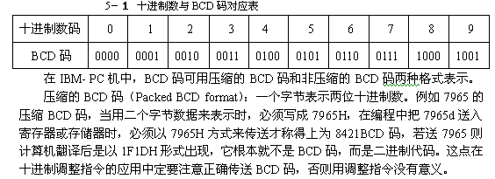


Slide 73
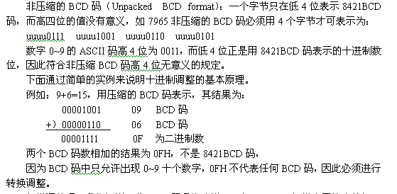

Slide 74
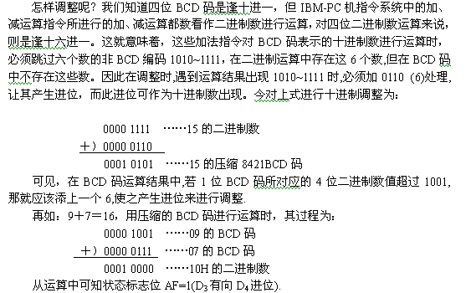

Slide 75
若把上述结果看成BCD码，那是十进制的10，显然出错，为何呢？原因还是计算机本身只执行二进制运算，要使低4位向高4位有进位，必须是逢十六才能进一，而4位BCD码是逢十进一的，所以当BCD码按二进制数运算时，只要是产生了进位，就必然会在“暗中”丢失了一个6。为此，若遇到4位二进制数代表的十进制数相加出现辅助进位时，就应进行加6处理：
0001 0000 ……16d的二进制代码
＋）0000 0110 ……加上06d处理
0001 0110 ……16d的压缩BCD码

Slide 76
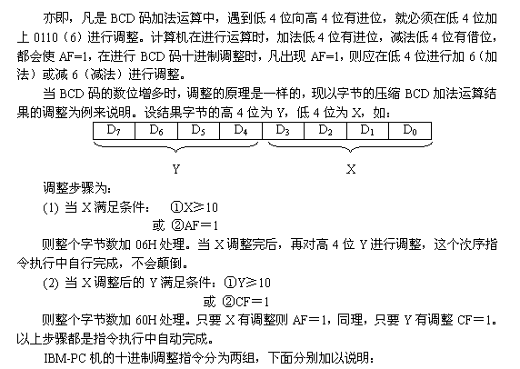


Slide 77
1．压缩的BCD码调整指令
(1 (1) DAA（Decima/adjust for addition）加法的十进制调整指令
指令格式：DAA ；D表示压缩的的BCD码运算，助记符中间的A表示调整，后面的A表示加法。
执行的操作：在这条指令执行之前必须先执行ADD或ADC指令，加法指令必须是两个压缩的BCD码相加，并把结果一定要存放在AL寄存器中，即AL要在ADD或ADC指令中充当目的操作数，加法指令执行后对AL中的数进行调整：
AL←把AL中的“和”调整后成为压缩的BCD码格式。
本指令的调整方法是：如果AF=1（辅助进位），或者AL中低4位是十六进制的A~F，则AL内容加06H，且将AF置1；如果上述步骤完成后的CF=1或者AL的高4位是十六进制的A~F，则对AL寄存器的内容进行加60H处理，且将CF=1。
DAA指令对OF标志无定义，但影响所有其它的状态标志。

Slide 78
【例5－50】 完成28＋68＝96的编程。
MOV AL，28H ；必须写成28H才是28的2位BCD码
ADD AL，68H ；必须写成68H才是68的2位BCD码
DAA
执行ADD指令是：
0010 1000 AL 手工算： 28
＋）0110 1000 68d ＋）68
1001 0000 AL 96
ADD指令进行的加法，它只认识二进制数相加，得到的和90H是二进制数，根本不是压缩的BCD码。执行加法后，AF=1，使AL的低4位满足调整的条件。

Slide 79
执行DAA指令，使AL←AL＋6，此时AL的高4位不满足调整条件，则AL=96H，这才是压缩的BCD码96d。知道DAA的调整过程后，阅读程序段时的简便看法：如有97＋89的程序段为：MOV AL，97H
ADD AL，89H
DAA
因97＋89＝186，可知AL＝86H, CF=1，就代表186。
【例5－51】 设（DA1）_{字单元}＝3842H，（DA2）_{字单元}＝2798H，都代表4位BCD码。要求将此二个十进制数相加，相加的和存入DA3字单元中。
注意：多位压缩的BCD码相加，都必须化为字节运算，因调整指令只对AL的内容进行调整。
MOV AL，BYTE PTR DA1 ；取低字节BCD码42H
ADD AL，BYTE PTR DA2 ；42H与98H相加
DAA ；十进制调整
MOV BYTE PTR DA3，AL ；存低两位BCD码相加结果
MOV AL，BYTE PTR DA1＋1 ；取38H→AL中
ADC AL，BYTE PTR DA2＋1 ；38H+27H+CF→AL
DAA ；形成BCD码
MOV BYTE PTR DA3＋1，AL ；存BCD码高2位和
最后（DA3）＝6640H.

Slide 80
(1) (2) DAS（Decimal adjust for subtraction）减法的十进制调整指令
指令格式：DAS
执行的操作：本指令执行之前，必先执行SUB或SBB指令，减法指令必须是用16进制形式写成的两个BCD码相减。
注意：指令中被减数（DST）和减数（SRC）本身都是正的二位十进制数，因为一个字节表示二位8421BCD码之后，已无法再体现负数特征，所以只能表示成正的2位BCD码。指令DAS是把存放在AL中的差进行调整。
AL←AL中的差调整成为压缩的BCD码格式。
DAS指令调整的方法是：:若AF＝1或AL寄存器的低4位是十六进制的A~F，则把AL内容减06H处理，并将AF＝1；如果CF＝1或AL中的高4位是十六进制的A~F，则使AL的内容减去60H，并使CF＝1。这是DAS指令在执行中自动完成的。
DAS指令对OF标志位无定义，但影响所有其它状态标志位。
【例5－52】 SUB AL，BL
DAS
指令执行前；AL＝97H，BL＝08H（它们代表2位BCD码）

Slide 81
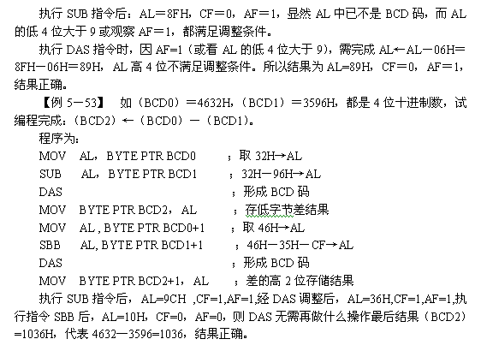

Slide 82
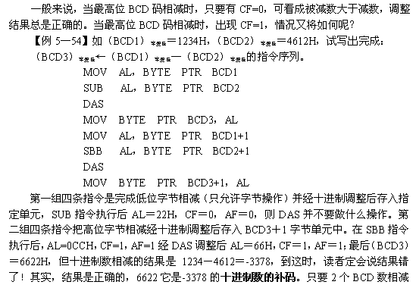

Slide 83
且经调整后的CF=1。结果就是一个负数，求其负数的绝对值可用9999H－6622H＋1＝3378H，即代表－3378d。
【例5－55】 设DA1、DA2字节单元中分别存有压缩的BCD码，完成（DA3）←（DA1）—（DA2），且用DA3＋1单元存放符号，结果为正则DA3＋1单元为0，结果为负DA3＋1单元为0FFH。试编写完成此功能的指令序列。
指令序列为：
MOV AL，DA1
CMP AL，DA2
JL L1 ；（DA1）＜（DA2）转L1
SUB AL，DA2
DAS
MOV DA3，AL
MOV DA3+1，0 ；DA3+1字节单元存0，表示为正数
JMP DONE
L1： MOV AL，DA2
SUB AL，DA1
DAS
DA3+1，0FFH ；DA3+1字节存负数特征数
DONE： ……

Slide 84
2．非压缩的BCD码调整指令
（1） AAA（ASCII Adjust for addition）加法的ASCII调整指令
指令格式：AAA ；第一个A代表ASCII码，第二个A代表调整，第三个A代表加法，以下几条指令字母的含义也类同。前面已说明数字0~9的ASCII码符合非压缩BCD码的规定。
执行的操作：这条指令执行之前，必先执行过ADD或ADC指令，而且是两个非压缩BCD码相加 ，而且其和一定要存在AL寄存器中，则AAA执行：
AL←把AL中的和调整到非压缩BCD码格式；
AH←AH+调整产生的进位值（AF值）
本指令自动调整的步骤是：
① 若AL中的低4位在0~9之间，且AF=0，则会绕过第②步，执行第③步；
② 若AL中的低4位值在十六进制数A~F之间或AF=1，则AL寄存器的内容加6，AH寄存器的内容加1，并将AF标志位置1；
③ 把AL寄存器中高4位内容清0；
④ AF位的值送给CF位。
AAA指令只影响AF和CF标志，其余标志位均无定义。

Slide 85
【例5－56】 ADD AL，CL
AAA
指令执行前：AX=0637H，CL=38H。可见AL和CL的内容分别为数字7和8的ASCII码。ADD指令执行完后，AL=6FH，AF=0，CF=0。AAA指令执行ASCII码调整的结果，使AX=0705H，AF=1，CF=1。
要实现9+7＝16的程序段为：
MOV AX，9
ADD AL，7
AAA
以上三条指令执行后AX＝0106H，AH中的1代表十位数，AL中的6代表个位数。

Slide 86
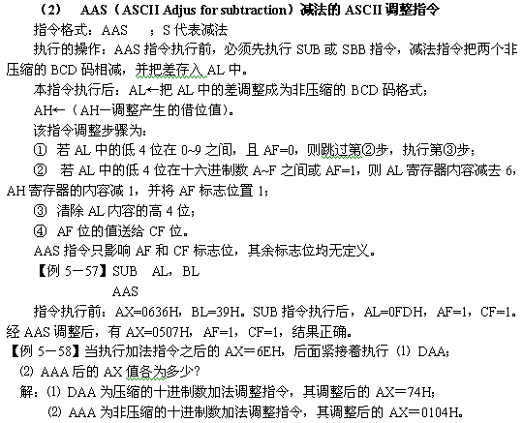

Slide 87
(3) AAM（ASCII adjust for multiplication）乘法的ASCII调整指令
指令格式：AAM
执行的操作：在AAM指令执行之前，必须执行MUL指令，把两个字节非压缩的BCD码相乘（此时要求两个BCD码字节的高4位为0），乘积要存在AL寄存器中。AAM指令的调整方法是：
AH←­­­­­­­­­­­­­­ AL／0AH的商 ；即十进制数的十位数
AL←AL／0AH的余数 ；即十进制数的个位数
AAM指令根据AL中的结果影响状态标志位SF、ZF、和PF，对OF、CF和AF位无定义。
【例5－59】 MUL BL
AAM
指令执行前：AL＝09H，BL＝07H
执行MUL后：AL＝3FH＝63d
执行AAM后：AH＝06H，AL＝03H，AX=0603H，SF＝0，ZF＝0，PF＝1。

Slide 88
(4) AAD（ASCII adjust for division）除法的ASCII调整指令
指令格式：AAD
AAA、AAS、AAM指令都是在执行了加法、减法和乘法指令之后，才对运算结果进行十进制调整的。除法的情况却不同，它是针对以下情况而设立的。
当二位非压缩BCD码的被除数存放在AX中时，AH中存放十位数，AL中存放个位数，同时要求AH和AL的高4位均为0，如十进制数68，存放在AX中为0608H；除数是一位非压缩的BCD码，也要求高4位为0。在把这两个数用DIV指令相除之前，必须先用AAD指令把AX中的被除数调整为二进制数，并存放在AL寄存器中。AAD指令执行的操作是：
AL←AH×10＋AL
AH←0
本指令根据AL寄存器的结果影响SF、ZF、PF位，对OF、CF、AF无定义。
【例5－60】 AAD
指令执行前：AX＝0703H
指令执行后：AX＝0049H
以上介绍的十进制调整指令，关键是在特定场合选用正确的调整指令，以实现十进制数的加、减、乘、除运算，对其调整的过程都是机器自动完成的，用户只须有所了解。按规定准备好数据才是至关重要的。

Slide 89
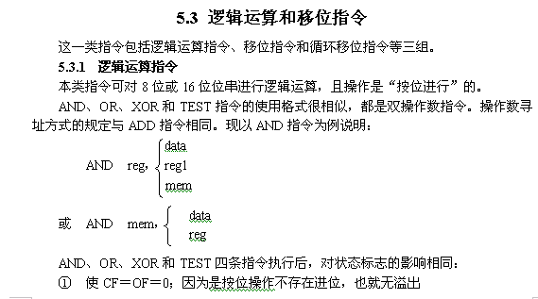

Slide 90
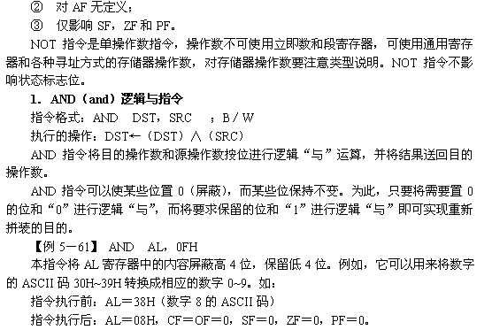

Slide 91
【例5－62】 AND AL，11011111B
或写成AND AL，0DFH
小写字母a~z的ASCII码为： 0110 0001～0111 1010
大写字母A~Z的ASCII码为：0100 0001～0101 1010
观察小写字母ASCII码高4位为：0110~0111；而大写字母ASCII码的高4位为：0100~0101，即将D₅置0即转成大写字母ASCII码。本指令可以实现将AL中的大小写英文字母的ASCII码之间相互转换。
【例5－63】 AND AL，AL
本指令的用途：对一个操作数，本身相“与”，其操作数不变，但却使CF＝OF=0，并设置了SF、ZF、PF状态值。这样可实现清CF目的；对SF值可判操作数的正负；对ZF值可判操作数是否为零；对PF值可判操作数的奇偶性。
若指令执行前：AL＝86H
指令执行后：AL＝86H，CF＝OF=0，SF＝1，ZF＝0，PF＝0。
指令AND AL，0FFH与AND AL，AL是等效的。

Slide 92
【例5－64】 操作数为不同寻址方式的AND指令举例：
AND AX，DS:[2000H]
AND CX，DISP[BX+SI]
AND WORD PTR DA1，7FH ；DA1为字节变量名
AND ES：[BX＋4]，AL
AND AL，DISP[BX]
2．OR（or）逻辑或指令
指令格式：OR DST，SRC ；B／W
执行的操作：DST←（DST）∨（SRC）
OR指令对操作数规定及对状态标志的影响与AND一样。
OR指令的功能通常用于要求某一个操作数中的若干位维持不变，而另外若干位置 1的场合。这时要维持不变的那些位与0相或。而需要置1的那些位要和1相或。利用AND与OR指令可以对字节或字数据重新进行拼装，使用起来灵活方便。

Slide 93
【例5－65】 OR AL，88H
意图：使AL中的D₃，D₇位置1，不管它们原来是否为1。
指令执行前：AL＝2BH
指令执行后：AL＝0ABH，CF＝OF＝0，SF＝1，ZF＝0，PF＝0。
【例5－66】 OR AL，AL
或 OR AL，0
AL寄存器本身相或，或者与0相或，操作数保持不变，但可得到CF＝OF=0，符号标志SF，判结果是否为零标志ZF和奇偶性PF状态值。
【例5－67】 操作数为其它寻址方式OR指令举例。
OR AX，03FFH
OR SI，BX
OR DA1，BX ；DA1为字变量名
OR DISP[SI]，AX

Slide 94
【例5－68】 把AX的最高4位置1，最低4位清零，D₇清零，D₈置1，其它位保持不变，试写出实现此操作的指令序列。
OR AX，0F100H ；字操作
AND AX，0FF70H
或写成： OR AH，0F1H ；字节操作
AND AL，70H
3．XOR（Exclusive or）逻辑异或指令
指令格式：XOR DST，SRC ；B／W
执行的操作：（DST）←（DST）∀（SRC）
其中符号“∀”表示异或。该指令的操作数寻址规定及对状态标志的影响约定同AND、OR指令相同。
要使操作数清零，同时需要得到CF＝0，则用XOR指令。
【例5－69】 XOR AL，AL
指令执行前：AL＝7AH
指令执行后：AL＝00H，CF＝0
要使操作数中某些位维持不变，而某些位求反，用XOR指令就方便。维持不变的位与0异或，而要求反的那些位与1异或。

Slide 95
【例5－70】 要使AL中的高4位内容保持不变，低4位求反。
XOR AL，0FH
指令执行前：AL＝79H
指令执行后：AL＝76H，CF＝0，OF＝0，SF＝0，ZF＝0，PF＝0。
【例5－71】 操作数为其它寻址方式的XOR指令之例
XOR AX，SI
XOR AX，[SI]
XOR DISP[BX]，AL
XOR DISP[BX+DI]，AX

Slide 96
4．TEST（Test）测试指令
指令格式：TEST OPR1，OPR2 ；B／W
执行的操作：（OPR1）∧（OPR2）
这里OPR1可对应DST，OPR2可对应SRC的位置，它们的寻址方式规定与AND一致，为什么要用OPR1，OPR2？主要原因TEST指令仅做形式上的“与操作”，它不回送结果给目的操作数，指令执行后两个操作数内容保持不变，它的主要任务是设置状态标志的值，即TEST指令执行后：CF＝OF＝0；AF无定义；仅影响SF，ZF，PF。
TEST指令的操作，实质上同AND指令相近，都是把目标操作数和源操作数进行逻辑与。AND操作结果要回送到目的操作数，TEST指令不必把逻辑运算的结果送到目的操作数，所以本指令的目的操作数跟源操作数一样将不被破坏。
TEST指令常常用于位测试，它与条件转移指令一起，共同完成对特定位状态的判断，并实现相应的程序转移。这样的作用与比较指令CMP有些类似，不过TEST指令可比较一个或几个指定的位，而CMP指令是比较整个操作数（字节或字）。同时CMP指令全面影响状态标志。
使用TEST指令，通常是在不希望改变原有的操作数的情况下，用来检测一位或某几位的条件是否满足。编程时，可作为条件转移指令的先行指令，其任务是产生状态标志值，而不改变操作数本身。编程者可根据条件码来测试一个数的正负、奇偶性、零或非零等，以判断程序的走向。

Slide 97
【例5－72】 若要检测AL中的内容是否为负数，如果为负则转移，否则继续顺序执行，可用下列指令序列实现：
TEST AL，80H ；测D₇位
JNZ NEXT ；D₇＝1为负则转
┋
NEXT：
┋
第一条指令TEST把AL低七位全屏蔽，而单独测试最高位D₇，若为1，则ZF＝0（非零），满足条件NZ，转移到NEXT处执行。否则ZF＝1，不满足条件，程序顺序执行。以上JNZ NEXT指令也可用JS NEXT。
【例5－73】 若要求测试已存入AL中的某操作数的D₇，D₄，D₃和D₀位为全0，则转到L1去执行指令，否则往下执行指令。
TEST AL，99H
JZ L1
┋
L1： …

Slide 98
指令执行前：若AL＝44H
指令执行后：AL内容不变，但ZF＝1，即题目要求的4位确是全为“0”，程序转向L1。
倘若指令执行前的AL＝0B4H，当TEST指令执行后有ZF＝0，转移条件不满足，程序按顺序执行。
【例5－74】 当AL中的D₇与D₅全为1时转L1，可用下列指令序列：
TEST AL，0A0H
JP L1
┋
L1： …
如果要检测AL中的D₆为1时转L1，可用下列指令序列。
TEST AL，40H
JNP L1
┋
L1： …

Slide 99
5． NOT（Not）逻辑非指令
指令格式：NOT OPR ；B／W
执行的操作：OPR←（OPR）
OPR的寻址方式为单操作数的寻址规则。
NOT指令执行后，不影响任何状态标志位。
【例5－75】 对AL的内容求反
NOT AL
指令执行前：AL＝67H
指令执行后：AL＝98H
同样亦可用XOR AL，0FFH 实现求反操作，且可得到CF＝0的结果。
【例5－76】对DX，AX组成的32位数求补，DX为高16位，试写出主要程序段。
NOT AX ；
NOT DX ；求反
ADD AX，1 ；加1
ADC DX，0 ；回收进位值

Slide 100
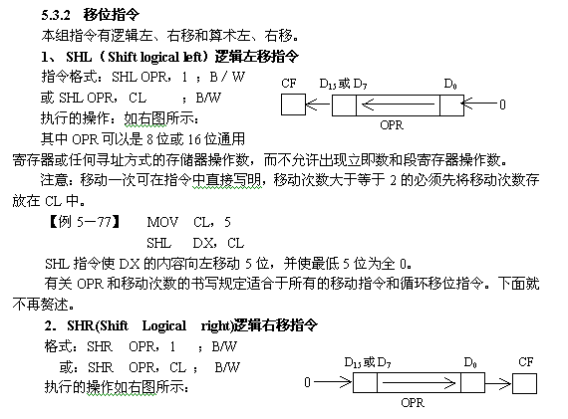

Slide 101
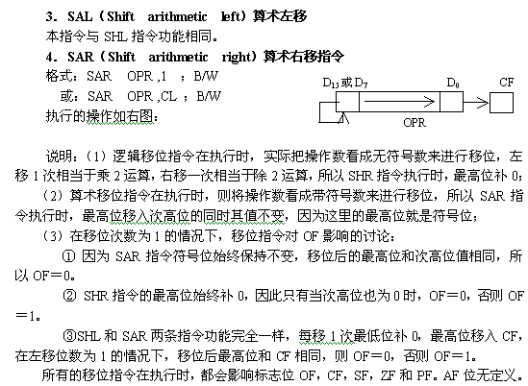

Slide 102
【例5－78】 SAL AH，1
执行指令前： AH=0B6H
指令执行后： AH=6CH ，OF=1，CF=1，SF=0，ZF=0，PF=1。
【例5－79】 MOV CL，4
SAR WORD PTR [BX]，CL
指令执行前：DS=3000H，BX=2000H，（32000H）＝7AH，（32001H）=8CH
指令执行后：（32000H）=0C7H,（32001H）＝0F8H，OF＝0，CF＝1，SF＝1，ZF＝0，PF＝0，这相当于16位带符号数除以16的运算。
5.3.3 循环移位指令
本组指令有不带进位位CF的循环左、右移位指令（也称小循环）和带进位位CF的循环左、右移位指令（也称大循环）。

Slide 103
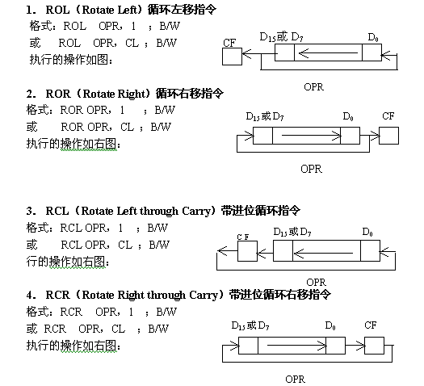

Slide 104
循环移位指令不影响除CF和OF以外的其它状态标志。对OF的影响是：ROL和RCL进行一次移位后若CF和最高位相同，则OF=0，否则OF=1；当ROR和RCR指令执行一位右移后若操作数最高位和次高位相等，则OF=0，否则OF=1。
【例5—80】如AX=0034H，BX=0012H。重新装配使AX=1234H，利用移位指令来实现，程序如下：
MOV AX，0034H
MOV BX，0012H
MOV CL，8
ROL BX，CL
ADD AX，BX
指令ROL BX，CL使BX=1200H，执行ADD指令后，AX=1234H。这里ADD指令也可以用OR AX，BX代替，得到同样的效果。

Slide 105
【例5—81】 把DX，AX组成的32位数乘16运算，试编写指令序列。
MOV CL，4
SHL DX，CL ；亦可用SAL DX，CL
MOV BH，AH
SHL AX，CL
SHR BH，CL
OR DL，BH
请读者自己跟踪程序，拟出每条指令的解释。


Slide 106
5.4 串操作指令
IBM-PC机指令系统中有一组十分有用的串操作指令，这些指令的操作对象不只是单个的字节或字，而是内存中地址连续的字节串或字串，实现对一串字符或数据的操作。在每次基本操作后，能够自动修改地址指针，为下一次操作做好准备。串操作指令还可以加上重复前缀，此时指令规定的操作将一直重复下去，直到完成预定的重复次数，或满足预定的条件为止。实际上是实现循环操作的功能。
共有五条串操作指令：串传送MOVS、从串取LODS、存入串STOS、串比较CMPS和串扫描SCAS。
五种串操作指令的基本操作各不相同，但都具有以下几个共同特点：
（1）一定要用SI源变址寄存器存放源操作数SRC的偏移地址（EA）；一定要用DI目的寄存器存放目标操作数DST的偏移地址（EA）。在串操作指令里SI、DI才真正具有严格的源变址寄存器与目的变址寄存器的区别，绝不可以混淆。源串操作数隐含在数据段，但也允许段超越（可修改）。但目标串操作数一定在现行的附加段，绝不允许段超越。串指令对寄存器的默认必须熟记，只有正确设置串指令所要求配合的寄存器，才能实现串操作。

Slide 107
（2）每一次操作以后，串指令会自动修改地址指针，是增量（增址方向）还是减量（减址方向）决定于状态标志位DF。当设置DF=0（CLD）时，地址指针增量，即字节操作时地址指针自动加1，字操作时地址指针自动加2。当设置DF=1（STD）时，地址指针减量，即字节操作时地址指针自动减1，字操作时地址指针自动减2。
（3）串操作指令MOVS、LODS、STOS可加重复前缀REP，则指令按规定的操作重复进行，重复操作的次数由CX寄存器指示。
如果在串操作指令前加重复前缀REP，则CPU按以下步骤执行：
①首先检查CX寄存器，若CX=0，则退出重复串操作指令；
②指令执行一次基本串操作；
③根据DF值自动修改地址指针；
④CX减1（但不修改标志）
⑤转至下一次循环，重复以上步骤。

Slide 108
（4）串操作指令CMPS与SCAS的操作会影响ZF标志，则可加重复前缀REPE/REPZ或REPNE/REPNZ，此时操作重复进行的条件不仅要求CX≠0，而且同时要求ZF的值满足重复前缀中的规定，即REPE要求ZF=1，REPNE要求ZF=0。
（5）串操作指令的格式可以写上操作数，也可以只在指令助记符后面紧跟字母“B”（字节操作）或“W”（字操作）。加上字母“B”或“W”后，指令助记符后面不需要也不允许再写操作数，如MOVS，我们常用MOVSB或MOVSW。
5.4.1 可与REP前缀相配合的MOVS、STOS和LODS指令
1. MOVS（Move string）串传送指令
指令格式：有三种用法
MOVS [ES:]DST，[Segreg:]SRC
MOVSB ；字节串传送
MOVSW ；字串传送
第二种格式已隐含了是字节串操作，第三种格式已隐含了字串操作，使用第一种格式必须在操作数中表明是字节串还是字串操作，例如：

Slide 109
MOVS ES:BYTE PTR[DI]，DS:[SI]
这种格式中的DST及SRC只提供给汇编程序作类型检查用，并且不允许用其它寻址方式来确定操作数，目标必用DI，源操作数必用SI。这方式不常用，使用第二、三种形式的串指令方便。第一种格式的一个重要优点是可以对源串进行段修改（目的串的段不能修改）。
串传送指令执行的操作：
①（ES:DI）←（DS:SI）
② SI←SI±1，DI←DI±1 ；字节操作
SI←SI±2，DI←DI±2 ；字操作
其中，±1或±2符号确定原则是：当DF=0时选“+”号，当DF=1时选“一”号。
串传送指令不加REP前缀而单独使用时，必须事先设置好五个条件：
① 数据段的段寄存器DS赋值（可段超越）；
② 附加段的段寄存器ES赋值；
③ 取源串存储单元的首地址或末地址送入SI源变址寄存器中；
④ 取目标串存储单元的首地址或末地址送入DI目标变址寄存器中；
⑤ 根据选定的增址方向设DF=0（默认方向），减址方向设DF=1。
串传送指令不影响状态标志位。

Slide 110
2．LODS（Load form string）从串取指令
指令格式：有三种形式
LODS [Segreg:] SRC
LODSB ；从字节串取
LODSW ；从字串取
本指令的目的操作数、是隐含在AL（字节操作）或AX（字操作）中，LODS指令是将一个字串中的字节或字逐个装入累加器AL或AX。指令的基本操作为：
字节操作：AL←(SI), SI←SI±1
字操作： AX←(SI), SI←SI±2
其中，当 DF=0时取“＋”号，当 DF=1时取“一”号。

Slide 111
从串取指令单独使用时,预先必须准备好三个条件：
① (1) 源串段寄存器DS要赋值(可超越)；
② (2) 源串数据区首地址或末地址送到SI；
③ (3) 按地址增减方向设置控制方向标志DF值。
LODS指令不影响状态标志。
【例5－82】 在DS=3000H的内存中，以BUFFER为首地址的存储区内，存放10个十进制数的ASCⅡ码，将这些十进制数顺序显示在屏幕上.
在屏幕上显示一个字符的方法(详见DOS系统功能调用部分)是：
MOV AH，02H ；AH←DOS功能调用的功能号
MOV DL，‘A’ ；DL←待显示字母‘A’的ASCⅡ码
INT 21H ；调用DOS的中断类型码21H

Slide 112
根据题意，主要程序段如下：
MOV AX，3000H
MOV DS，AX ；对DS赋值，条件①
LEA SI，BUFFER ；取源串首地址，条件②
CLD ；设DF=0增址方向，条件③
MOV CL，10 ；字节串长度
MOV AH，02H ；AH←单字符显示功能号
LOP：LODSB ；AL←从串取一个字符
MOV DL，AL ；要显示字符要送入DL中
INT 21H ；DOS功能调用，此处显示一个字符
DEC CL ；修改循环数
JNZ LOP ；未完成10个字符显示则重复
┉

Slide 113
3．STOS (Store into string) 存入串指令
指令格式：有三种形式
STOS [ES:] DST
STOSB ；存入字节串
STOSW ；存入字串
本指令的源操作数隐含在AL(字节操作)或AX(字操作)中，STOS指令是将累加器AL或AX的值传送到缓冲区的某个位置上，指令的基本操作为：
字节操作：(ES:DI)←AL， DI←DI±1；
字操作： (ES:DI)←AX， DI←DI±2；
其中，当DF=0时取“+”号，当DF=1时取“一”号。

Slide 114
存入串指令单独使用时，事先必须准备好四个条件：
(1) 目标串的段寄存器ES要赋值(不可超越)；
(2) 目标串的数据区首地址或末地址必送至DI；
(3) 待送入存储单元的数据要先存入AL或AX累加器中；
(4) 按地址增减方向设置方向标志DF的值。
STOS指令不影响状态标志。
【例5－83】 在ES=3000H的内存中，将字符‘$’装入以BUF为首址的100个字节中。可编写程序段如下：
MOV AX，3000H ；立即数不可直接传给段寄存器
MOV ES，AX ；条件1
LEA DI，BUF ；条件2
MOV AL，‘$’ ；条件3
CLD ；条件4
MOV CX，100 ；循环数
LOP：STOSB ；存入串
DEC CX
JNZ LOP
┉

Slide 115
4．REP（Repeat）重复操作前缀
前缀格式：REP String Primitive
其中：String Primitive 可为MOVS、LODS或STOS指令。
执行的操作：使REP前缀后面的串操作指令重复执行，执行的次数事先必定要存放在CX中，每执行一次串操作指令，CX寄存器内容自动减1，当重复执行到CX=0时，串操作指令才执行结束，具体操作步骤为：
① 若CX=0，则退出重复（REP），否则继续。
② CX←CX－1
③ 执行REP前缀后面的串操作指令一次。
④ 重复①~③。
串传送指令MOVS与REP联用，必须把数据串的长度送到CX寄存器，以控制重复执行的次数。本指令允许数据从一个存储单元传送到另一个存储单元，这是与MOV指令不同之处，MOV指令不允许两个操作数同时都为存储器操作数，但只有在串操作指令中才是允许的。

Slide 116
存入串指令STOS可以与REP联用，数据串的长度送到CX寄存器中，以控制重复执行的次数。它可使规定长度的字节单元或字单元设置相同的数值。
【例5－84】在ES=1000H的附加段中，将从BUF为首地址的100个字节单元内容清零，可编写主要程序段如下：
MOV AX，1000H
MOV ES，AX ；条件1
LEA DI，BUF ；条件2
MOV AL，0 ；条件3
MOV CX，100 ；条件4
CLD ；条件5，必须设以上五个条件
REP STOSB ；可重复100次操作

Slide 117
从串取指令LODS也允许与REP联用，实际上，LODS指令一般不与REP联用，不然一串数据送入AL或AX中，到结束时，只有最后一个数据留在AL或AX中，这样的数据串连续取在一个寄存器中是毫无意义的。但是不用REP前缀，LODS指令可以将一串数据通过AL或AX进行一些处理，再用STOB指令送回存储器，但必须用循环程序，而不能使用REP LODS指令来完成。
串操作指令与重复前缀配合使用，这不仅可以简化程序，而且提高了运行速度。
【例5－85】 将数据段中首地址为BUF1的200个字节数据传送到附加段中首地址为BUF2开始的内存区中，设DS=1000H，ES=2000H，试用以下三种要求来编制程序：
（ (1) 用一般的MOV指令；
（ (2) 用串操作指令MOVSB；
(3) 用LODSB与STOSB指令。

Slide 118
要求一的程序段：使用MOV指令的程序段：
MOV AX，1000H ；
MOV DS，AX ；数据段赋值
MOV AX，2000H ；
MOV ES，AX ；附加段赋值
LEA BX，BUF1 ；取源数据区首址
LEA SI，BUF2 ；取目标数据区首址
MOV CX，200 ；传送的字节数
LOP：MOV AL，[BX] ；取源数据
MOV ES：[SI]，AL ；存
INC BX ；
INC SI ；调整地址指针
DEC CX ；调节循环次数
JNZ LOP ；CX≠0继续循环

Slide 119
要求二的程序段：使用MOVSB指令的程序段：
MOV AX，1000H
MOV DS，AX ；条件1
MOV AX，2000H
MOV ES，AX ；条件2
LEA SI，BUF1 ；条件3
LEA DI，BUF2 ；条件4
MOV CX，200 ；条件5
CLD ；条件6
REP MOVSB ；重复200次传送操作
注意：为使指令REP MOVSB的执行，必须准备好六个条件，方能达到预期结果。

Slide 120
要求三的程序段：使用LODSB和STOSB指令的程序段：
MOV AX，1000H
MOV DX，AX ；LODSB 指令条件1
MOV AX，2000H
MOV ES，AX ；STOSB指令条件1
LEA SI，BUF1 ；LODSB指令条件2
LEA DI，BUF2 ；STOSB指令条件2
CLD ；两指令共同条件3
MOV CX，200 ；置循环数
LOP：LODSB
STOSB
DEC CX
JNZ LOP

Slide 121
【例5－86】 在数据段中以BLOCK1为首地址的数据块中，存放有大写或小写的英文字母、数字和其它符号组成，其结束符为回车符CR（ASCII码为0DH），把该数据块传送到附加段内以BLOCK2为首地址的内存区，并将其中小写英文字母转换成相应的大写字母ASCII码，其余符号的ASCII码不变。设数据段与附加段的段基值分别为DATA与EXTRA。
英文小写字母ASCII码（a~z） 61H~7AH
大写字母ASCII码（A~Z） 41H~5AH
即将小写字母的ASCII码减20H，即可得到相应大写字母的ASCII码，程序段如下：
MOV AX，DATA
MOV DS，AX
MOV AX，EXTRA
MOV ES，AX
LEA SI，BLOCK1
LEA DI，BLOCK2
CLD
LOP：LODSB ；取一个字符到AL中
CMP AL，0DH ；是否回车符
JZ DONE ；是，转DONE

Slide 122
CMP AL，‘a’
JB OK ；是小于‘a’，转OK
CMP AL，‘z’
JA OK ；是大于‘z’，转OK
SUB AL，20H ；是小写字母，AL减20H
OK： STOSB ；送存
JMP LOP ；转到LOP
DONE： ┉
5.4.2 可与REPE/REPZ和REPNE/REPNZ配合的CMPS和SCAS指令
1．CMPS（Compare String）串比较指令
指令格式：CMPS [Segreg:] SRC，[ES:] DST
CMPSB ；字节串比较
CMPSW ；字串比较

Slide 123
该指令是将两个串中相应的元素逐个进行比较（即形式上相减），但不将比较结果送回目的操作数，而主要作用是反映在状态标志上。CMPS指令对状态标志位OF，SF，ZF，AF，PF，CF都有影响。指令的基本操作是：
①（DS:SI）－（ES:DI）
② SI←SI±1， DI←±1 字节操作
SI←SI±2， DI←±2 字操作
注意：CMPS指令的两个操作数界定与其它指令有所不同，指令中的源操作数在前，而目的操作数在后。允许两个操作数同时为存储器操作数。
2．SCAS(Scan string) 串扫描指令
指令格式：SCAS [ES:]DST
SCASB ；字节串扫描
SCASW ；字串扫描
本指令是在一个字符串中搜索特定的关键字。字符串的起始地址只能放在ES:DI指示的存储器中，不允许段超越。待搜索的关键字必须放在累加器AL或AX中。

Slide 124
执行的操作：
字节操作：AL－（DI），DI←DI±1
字操作： AX—（DI），DI←DI±2
SCAS指令将累加器的内容与字符（或数据串）串中的元素逐个进行比较，比较结果不保存，只根据结果设置状态标志位。
SCAS指令全面影响状态标志。
3．REPE/REPZ(Repeat while equal/zero)相等/为零则重复操作前缀
前缀格式：REPE(或REPZ) String Primitive
其中String Primitive 为CMPS或SCAS指令
REPZ CMPS [seg:] SRC，[ES:] DST
重复操作的条件：CX≠0且ZF=1
退出串比较的情况：①CX≠0但ZF=0，表明在两个串中间已找到不相等之处，若为增址方向比较，回收源与目的串不等之处的偏移地址：要经SI←SI－1与DI←DI－1 (字节操作)处理；若为字串比较应为SI←SI－2，DI←DI－2处理。

Slide 125
②CX=0，但ZF=0，表明最后一个数据不相等。
③CX=0，ZF=1，这才是两个串完全相等的结论。
对REPE SCASB的继续搜索与退出情况的分析：
重复执行的条件CX≠0且ZF=1
退出扫描情况：
①CX≠0，但ZF=0，则在串中间找到不等于关键字之处。
②CX＝0，但ZF＝0，最后一个数据与关键字不等。
③CX＝0，ZF=1，则整个目标串中数据与关键字全相同。
REPE/REPZ执行的操作步骤为：①如CX=0，或ZF=0时退出，否则继续重复。
②CX←CX－1 ③执行其后的串比较或串扫描指令。 ④重复①～③
4．REPNE/REPNZ（Repeat while not equal/not zero）不相等/不为零重复操作前缀
前缀格式：REPNE (或REPNZ) String Primitive
其中String Primitive为CMPS或SCAS指令

Slide 126
分析：REPNE CMPSB 的重复与退出条件：
重复操作的条件：CX≠0且ZF=0
退出串比较条件：
①CX≠0但ZF=1，在源与目标串中间找到相等之处。
②CX=0，但ZF=1，源与目标串的最后一个数据相等。
③CX=0，ZF=0，这才是两个串对应数据都不相等的结论。
分析：REPNZ SCASB的重复与退出条件：
重复串扫描条件：CX≠0且ZF=0,未找到继续扫描。
退出扫描条件：
①CX≠0但ZF=1，中途发现等于关键字之处。
②CX=0，ZF=1，目的串的最后一个数据等于关键字。
③CX=0，ZF=0，整个目的串中不存在要找的关键字。
REPNE/REPNZ执行的操作步骤为：①若CX=0,或ZF=1时退出，否则重复.
②CX←CX－1 ③执行其后的串比较或串扫描指令 ④重复①～③

Slide 127
以上两种类型重复前缀和CMPS、SCAS指令连用，可以用来比较两个字符串(或数据块)是相等或不相等，或者从字符串中找出某个字符在其中的位置，或者从一个字符串中查找一个指定的字符等串处理问题。用了这两种指令，可大大缩短字符串处理程序的长度。
【例5－87】设DS＝3000H，ES=4000H，源串首址＝1500H，目的串首址=2000H，比较两个都具有100个字节的字符串,找出它们第一次不相匹配的位置，找到不相等处的偏移地址仍放在SI和DI中。
说明: ① 在REPE CMPSB指令前面的指令序列中，必须为它设置好6个条件；
② REPE CMPSB指令执行前、后两个字符串的存储情况,如图5－10所示,了解它对理解程序的执行情况是大有益处的。

Slide 128
主要程序段如下:
MOV AX，3000H
MOV DS，AX ；条件1
MOV AX，4000H
MOV ES，AX ；条件2
MOV SI，1500H ；条件3
MOV DI，2000H ；条件4
MOV CX，100 ；条件5
CLD ；条件6
REPE CMPSB
JZ DONE ；全匹配转DONE
DEC SI ；指向不匹配单元
DEC DI

Slide 129
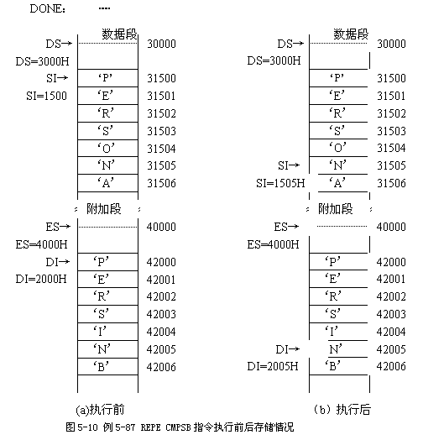

Slide 130
【例5－88】 在附加段内首地址为STRING的100个字符的字符串中，寻找第一个 “&”号，找到后将其地址仍保留在DI中(偏移地址)，并在屏幕上显示字符 ‘Y’；若在字符串中找不到 “&”号，则在屏幕上显示字符‘N’，设ES=4000H，根据要求编写主要程序段如下：
MOV AX，4000H
MOV ES，AX ；条件1,ES赋值,
MOV AL，‘&’ ；条件2,关键字送入AL
MOV CX，100 ；条件3,字符长度
LEA DI，STRING ；条件4,取字符串首地址
CLD ；条件5,增址方向
REPNE SCASB ；不等扫描
JZ L1 ；找到‘&’号转L1
MOV DL，‘N’ ；字符串无‘&’号,准备在屏幕上显示N
JMP DISPY ；转显示功能调用
L1：DEC DI ；保存找到‘&’号的偏移地址
MOV DL，‘Y’ ；找到‘&’号要显示Y
DISPY：MOV AH，2
1NT 21H
┉（PORT+1），（PORT）←AL

Slide 131
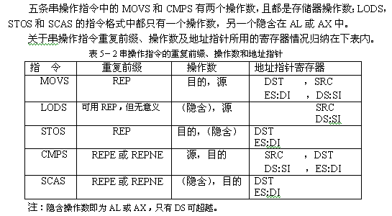

Slide 132
5.5 输入输出指令
这组指令只限于使用累加器AL或AX与外部设备的端口传送信息。所以也称为累加器专用指令。
输入输出指令共有两条：输入指令IN用于从外设端口接收数据；输出指令OUT则向端口发送数据。
本组指令可分为两大类：一类是直接I/O端口寻址方式的输入输出指令；另一类是间接端口地址方式的输入输出指令。
5.5.1 直接I/O端口寻址方式
1．IN （Input）输入指令
指令格式：IN AL，PORT ；字节输入
IN AX，PORT ；字输入
其中PORT是外部设备的端口寄存器编号，也称为端口地址（每个端口的寄存器为8位），用它表示一个字节长地址，取值只能是00H~0FFH，即这种寻址方式只允许寻址256个端口。若端口号大于255，只可选用间接端口寻址方式，这点务必切记清楚。

Slide 133
执行的操作：
字节输入：从外设端口号为PORT的端口中将一个字节数据输入AL累加器中，即：
AL←（PORT）
字操作：从端口号为PORT和PORT+1的二个连续端口（每个端口只能存储1个字节数据）的一个字数据输入到AX累加器中，即：AL←（PORT），AH←（PORT+1）。
2．OUT（Output）输入指令
指令格式： OUT PORT，AL ；字节输出
OUT PORT，AX ；字节输出
其中，PORT的规定与IN指令相同。
执行的操作：
字节输出：从AL累加器中输出一个字节数据给外设端口号为PORT的端口，即：（PORT）←AL
字输出：从AX累加器中输出一个字数据给外设端口，端口地址为PORT与PORT+1二个连续的端口号，记作：
（PORT）←AL，（PORT+1）←AH

Slide 134
5.5.2 间接I/O端口寻址方式
这种寻址方式是用寄存器DX的内容来指定端口地址。
1．IN 输入指令
指令格式：IN AL，DX ；字节输入
IN AX，DX ；字输入
其中，DX寄存器的内容为外设端口地址，因为DX寄存器是16位的，所以可寻址的地址范围可设置为0000H~0FFFFH，最多可允许有65536个端口地址。
执行的操作：
字节输入：从以DX寄存器内容为外设的端口地址的端口中取一个字节数据输入到AL中，即：AL←（DX）
字输入：从以DX寄存器内容为外设端口地址的两个连续的端口中取一个字数据输入到AX中，即：AX←（DX+1），（DX）

Slide 135
2．OUT输出指令
指令格式：OUT DX，AL ；字节输出
OUT DX，AX ；字输出
执行的操作：
字节输出：从AL中把一个字节数据输出到以DX内容为端口地址的外设端口，记作：（DX）←AL
字输出：从AX中把一个字数据输出到以DX和DX+1为端口地址的两个连续的外设端口，即：（DX+1），（DX）←AX
当端口地址大于255时，采用间接端口寻址方式的输入或输出指令时，必须事先将端口地址存入DX寄存器中。当端口地址小于或等于255时，以上两寻址方式皆可使用。
访问端口的输入输出指令都不影响状态标志位。
【例5－89】 MOV DX 0FC0H
OUT DX，AL
OUT指令执行前：AL=86H，DX=0FC0H，（0FC0H）=3FH
OUT指令执行后：AL=86H，DX=0FC0H，（0FC0H）=86H

Slide 136
【例5－90】设一个接口中的状态寄存器地址为50H，准备就绪信号接数据的D₇，规定：就绪信号为1，未绪信号为 0，当就绪信号为1时从58H端口读入数据。试编写主要程序段。 ┇
DATIN：IN AL，50H ；读状态
TEST AL，80H ；测试就绪信号
JZ DATIN ；未准备好，继续查询
IN AL，58H ；就绪，读入数据
┇
5.6 控制转移指令
实际上，程序中的指令不可能总是顺序执行的，而经常需要改变程序的执行方向，本节介绍的控制转移指令就是用来控制程序的执行流向。IBM-PC机指令系统提供了大量用于控制程序流向的指令。这类指令包括：无条件转移指令；条件转移指令；循环控制指令；过程（子程序）调用指令和中断指令等几类.。

Slide 137
5.6.1 无条件转移指令
无条件转移指令的操作，是无条件地控制转移到指令中指定的目的地址。另外，目的地址可以用直接的方式给出，也可以用间接的方式给出。
无条件转移指令不影响状态标志位。
第四章讲到与转移地址有关的寻址方式时，已经讲过无条件转移指令寻址方式可分为两类：段内转移和段间转移。段内转移是指：在同一代码段的范围以内进行转移，所以CS值不会改变，只需改变IP寄存器内容，即用新的转移目标地址的偏移地址取代原有的IP的值即可实现段内转移的目的；段间转移则是要转移到另一个代码段去执行程序，此时不仅要改变IP寄存器的值，还需要修改CS段寄存器的内容才能达到段间转移的目的，即转移目标地址应有新的段基址和偏移地址两部分组成。

Slide 138
1．段内直接短转移
指令格式：JMP SHORT OPR
执行的操作：IP_{目标}←IP_{当前}+8位补码表示的位移量（要符号位扩展）。
其中SHORT为属性操作符，表明指令代码中的操作数是一个字节位移量，位移量是一个字节的二进制补码，它只能在－128~+127范围内取值，在计算转移目标偏移量IP时，8位位移量应该按其符号位扩展成16位才可以与当前IP内容相加。段内直接短转移指令只有2个字节的机器代码。段内直接短转移的位移量为8位，则只能在一页内转移，所以也称为页面转移。
转移目标地址OPR在汇编格式中可直接使用符号地址（称为标号）。如果已知下一条指令的首地址（当前IP）到目的地址之间的相对位移量是在－128~+127的范围内，则可在标号前写上运算符SHORT，实现段内直接短转移。但是，对于一个段内直接转移指令，若相对位移量的范围知道在－128~+127之间，而且目标地址的标号已经定义，即标号为先定义后引用，这种情况称为向后（低地址方向）引用，此时即使在标号前没有写上属性操作符SHORT，汇编程序也能自动生成一个2字节的短转移指令，这种情况属于隐含的短转移。如果向前引用标号，即标号先引用，后定义，则标号前应写上属性操作符SHORT，才算是直接短转移，否则，即使位移量的范围不超过－128~+127，汇编后仍会生成一个3字节的近转移指令（添加NOP指令）。例如：

Slide 139
向后引用的标号，可不写SHORT即为短转移
L1： ： ；先定义标号L1
： ；相对位移量不超过-128~+127
JMP L1 ；后引用标号L1
向前引用的标号，应写明SHORT才是短转移，否则为近转移，如：
JMP L2 ；先引用标号L2
： ；相对位移量即使不超过0~+127，JMP L2也翻译成三个字节
L2： ： ；此处定义标号L2
2. 段内直接近转移
指令格式：JMP NEAR PTR OPR
执行的操作：IP_{目标}←IP_{当前}＋16位带符号位移量（补码表示）
NEAR PTR是属性操作符，它说明后面位移量是16位二进制补码，16位位移量用两个字节存放，加上一个字节的操作码，所以段内直接近转移指令有3个字节机器代码。除位移量数位不同外，段内直接近转移和段内直接短转移一样，都采用相对寻址方式（即相对于当前IP），近转移位移量的取值范围为－32768~+32767（即8000H~7FFFH）。由于位移量为16位，所以它可转移到本段内任意一个位置。
在汇编格式中，OPR可直接用标号。

Slide 140
在编程中，段内短转移和近转移的属性操作符，可以不写出。究竟位移量是8位还是16位，可由汇编程序在汇编过程中确定。则实用写法：JMP <标号>。
3. 段内间接转移
指令格式：JMP WORD PTR OPR
或写成JMP reg16/mem16
执行的操作：IP←（reg16）或IP←(mem16)
其中，OPR的寻址方式只能是16位的通用寄存器和各种寻址方式的存储器操作数。OPR不允许是立即数和段寄存器。
【例5—91】段内间接转移指令之例
JMP BX ；IP←BX
JMP [SI]
JMP LABEL ；LABEL已定义为字变量
JMP WORD PTR[BX][SI]

Slide 141
【例5—92】JMP WORD PTR [BX+40H]
若DS=3000H，BX=2000H，则存放转移地址的偏移地址的字存储单元物理地址=30000H+2000H+0040H=32040H。指令执行前：CS=0100H，IP=2210H，（32040H）=A6H，（32041H）=40H
指令执行后：IP=40A6H，程序转移到0100:40A6地址处继续执行。
4. 段间直接（远）转移
指令格式：JMP FAR PTR OPR
其中，指令的操作数OPR是一个远程标号（它必须已定义为公共的），该标号在另一个代码段内，这里OPR使用的是直接寻址方式。指令执行的操作：
IP←远程标号OPR的偏移地址
CS←远程标号OPR所在段的段基值
这使程序转移到另一个代码段内指定的标号之处继续执行程序。段间直接转移指令的机器语言指令中，要在指令操作数字段中写出转移地址的偏移地址和段基值，需要4个字节的存储单元存放转移地址。

Slide 142
例如：在C1代码段有一条转移到C2代码段的无条件转移指令，如下所示：
C1 SEGMENT
┋
JMP FAR PTR NEXTRG
┋
C1 ENDS
C2 SEGMENT
┋
┋
NEXTRG：MOV DL，AL
┋
C2 ENDS

Slide 143
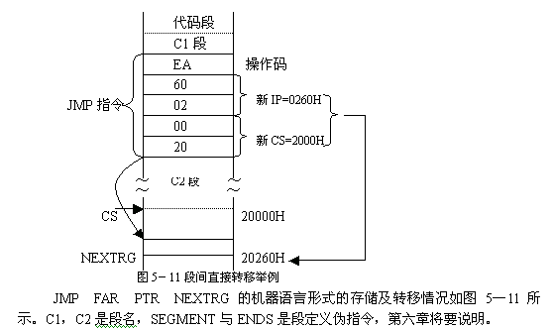

Slide 144
5. 段间间接转移
指令格式：JMP DWORD PTR OPR
或写成： JMP mem₃₂
执行的操作：IP←（EA）或IP←（mem₃₂）
CS←（EA+2）或IP←（mem₃₂+2）
指令的操作数OPR是一个32位的存储器（mem₃₂）地址，指令的操作是将指定的存储器前（低地址）一个字的内容送到IP寄存器，后（高地址）一个字的内容送到CS寄存器，以实现转移到另一个代码段继续执行程序。
需注意：段间间接转移指令的操作数不能为16位的寄存器，因转移地址为双字操作，所以它只能采用存储器操作数的寻址方式。
【例5—93】JMP DWORD PTR BETA[BP][SI]
执行指令前：SS=6000H ，BP=2000H，SI=1600H，BETA=0080H。
则存放转移地址（包括段基值与偏移地址）的堆栈段的存储单元物理地址=60000H+2000H+1600H+0080=63680H。此时转移地址的存储情况如图5—12所示。JMP指令处在C1代码段，转移到C2代码段，程序形式如下：

Slide 145
C1 SEGMENT
┋
1000:1200 JMP DWORD PTR BETA[BP][SI]
┋
C1 ENDS
C2 SEGMENT
┋
2000:2600 MOV DL，AL
┋
C2 ENDS

Slide 146
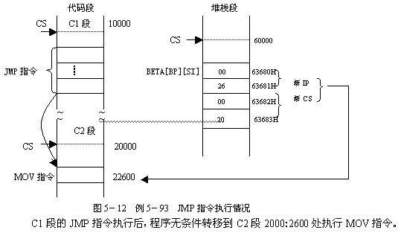

Slide 147
5.6.2 条件转移指令
在汇编语言程序设计中，常利用条件转移指令产生程序分支。这种指令的执行包括两方面：其一，测试转移指令规定的条件；其二，如果条件满足，则转移到目标地址，否则，继续顺序执行。
条件转移指令是单操作数指令，用以指明转移的目的地址。但是它与无条件转移指令JMP不同，所有的条件转移指令都是2字节指令，条件转移指令的下一条指令到目标地址之间的距离必须是在-128~+127的范围内。如果指令规定的条件满足，则：
IP_{目标}←IP_{当前}+ D8（符号要扩展到16位后相加，指令本身自动完成）
如果不满足条件，IP不变。可见条件转移指令使用了相对寻址方式，而且是页内转移。在汇编格式中，OPR应指定一个目标地址，可用符号地址表示。这个目标地址应在本条转移指令的下一条指令地址的－128~+127各字节范围内，亦即，条件转移指令的机器指令中的操作数字段是一个8位二进制补码。

Slide 148
绝大多数条件转移指令（除JCXZ指令外）将状态标志位的状态作为测试的条件，因此，首先应执行会影响有关状态标志位的指令，然后才能用条件转移指令测试这些标志，以确定程序是否转移。CMP和TEST指令常与条件转移指令配合使用，因为这两条指令不改变目的操作数的内容，但可以影响状态标志位。其他如加法，减法及逻辑运算指令等也可做为条件转移指令的先行指令，但其目标操作数会改变。
IBM-PC机设计了多种形式的条件转移指令，不仅可以测试单个状态标志位的状态，而且可以综合测试几个状态标志位；不仅可以测试无符号数的高、低（这高、低是为了区别带符号数大、小的说法），而且可以测试带符号数的大、小，等等。十分灵活方便于编程，实现分支结构的程序设计。
全部条件转移指令本身都不影响状态标志位。下面对条件转移指令进行分类讨论。

Slide 149
1. 测试单个状态标志位的条件转移指令
这类指令通常适用于测试某一次运算的结果，并根据不同的状态标志产生程序分支，按照OF，SF，ZF，PF和CF五个状态标志中的二种状态（0或1）产生十种测试条件，它们都是2字节指令，在编程中OPR是以标号名形式出现，实际上汇编后形成8位补码表示的位移量。五个状态标志可形成下列形成的指令：
⑴ JZ (或JE) （Jump if Zero，or equal）结果为零（或相等）转移指令
指令格式： JZ (或JE) OPR
测试条件：ZF=1成立转移成功，否则往下执行
⑵ JNZ (或JNE) (Jump if not Zero，or not equal) 结果不为零（或不相等）转移指令
指令格式： JNZ (或JNE) OPR
测试条件：ZF=0成立转移成功，否则往下执行
⑶ JS (Jump if Sign) 结果为负则转移指令
指令格式： JS OPR
测试条件：SF=1成立转移成功，否则往下执行
⑷ JNS (Jump if not Sign) 结果为非负（≥0）则转移指令
指令格式： JNS OPR
测试条件：SF=0成立转移成功，否则往下执行

Slide 150
⑸ JO (Jump if overflow) 结果溢出则转移指令
指令格式：JO OPR
测试条件：OF=1成立转移成功，否则往下执行
⑹ JNO (Jump if not overflow) 结果无溢出则转移指令
指令格式：JNO OPR
测试条件：OF=0成立转移成功，否则往下执行
⑺ JP (或JPE) (Jump if Parity，or Parity even) 结果为偶校验则转移指令
指令格式：JP (或JPE) OPR
测试条件：PF=1成立转移成功，否则往下执行
⑻ JNP (或JPO) (Jump if not Parity，or Parity odd) 结果为奇校验则转移指令
指令格式：JNP (或JPO) OPR
测试条件：PF=0成立转移成功，否则往下执行
⑼ JC (或JB,JNAE) (Jump if below，or not above or equal，or Carry)低于，或不高不等，或有进（借）位则转移指令
指令格式：JC (或JB，JNAE) OPR
测试条件：CF=1成立转移成功，否则往下执行
⑽ JNC (或JNB，JAE) (Jump if not below，or above or equal，or not Carry)不低于，或高于或者等于，或无进（借）位则转移指令

Slide 151
指令格式：JNC (或JNB，JAE) OPR
测试条件：CF=0成立转移成功，否则往下执行
【例5－94】在首地址为TABLE的数据段中，存放了若干个带符号字节数据块，其长度为COUNT（设不超过255），试统计其中正元素、负元素及零的个数，并分别将统计的个数存入PLUS、MINUS和ZERO字节单元中。
为了统计正元素、负元素及零的个数，可先将PLUS、MINUS和ZERO三个单元清零，然后将数据区中的带符号数逐个取入AL寄存器，并执行能影响状态标志位的指令，再利用JS、JZ等条件转移指令测试该数是负数、零还是正数，然后分别在相应的单元中进行统计。主要程序段如下：
XOR AL，AL ；AL清0
MOV PLUS，AL ； PLUS字节单元清0
MOV MINUS，AL ；MINUS字节单元清0
MOV ZERO，AL ；ZERO字节单元清0
LEA SI，TABLE ；取源串首址
MOV CX，COUNT ；取数据块长度
CLD ；设置增址方向

Slide 152
LOP： LODSB ；取一个数据到AL中
AND AL，AL ；为产生状态标志
JS L1 ；若结果为负数转L1，L1标号取代OPR
JZ L2 ；若结果为零转L2
INC PLUS ；结果为正，统计加1
JMP NEXT ；转下一个
L1： INC MINUS ；负数个数统计
JMP NEXT ；转下一个
L2： INC ZERO ；零个数统计
NEXT： DEC CX ；修改循环次数
JNZ LOP ；CX≠0继续循环
2． 比较两个无符号数，根据比较结果转移
指令中字母的含义：J…转移，跳，A…高于，B…低于，E…等于，N…不。只要明白各字母的含义，一见到指令就可“顾名思义”了。

Slide 153
判无符号数的高低或相等，测试的状态标志为CF与ZF。
⑴ JB (或JNAE，JC) 低于，或者不高于或不等于，或进位位为1则转移指令。
⑵ JNB (或JAE，JNC) 不低于，或者高于或等于，或进位位为0则转移指令。
以上两种指令与单标志测试指令中最后两种指令完全相同。
⑶ JBE (或JNA) (Jump if below or equal，or not above)低于或者等于，或不高于则转移指令。
指令格式：JBE (或JNA) OPR
测试条件：当CF=1则低于条件成立，而当ZF=1时，则等于条件成立，所以CF=1或ZF=1，即CF∨ZF=1成立则转移。
⑷ JNBE (或JA) (Jump if not below or equal，or above) 不低于或者不等于，或高于则转移指令。
指令格式：JNBE (或JA) OPR
测试条件：当CF=0 只满足高于或等于的条件，但只要限制ZF=0才出现不等，所以本指令要求CF=0和ZF=0同时成立，即CF∨ZF=0则转移。

Slide 154
【例5－95】在字节变量X中存有一个无符号数，当它高于、等于或低于100的三种情况，分别转去执行三个不同的程序段PROG1、PROG2和PROG3。
主要程序段如下：
MOV AL，X ；X送入AL
CMP AL，100 ；X与100比较产生状态标志位
JA PROG1 ；X﹥100 转PROG1
JB PROG3 ；X﹤100 转PROG3
PROG2： ┉ ；X=100 执行程序段PROG2
┋
PROG1： ┉ ；X﹥100 执行程序段PROG1
┋
PROG3： ┉ ；X﹤100 执行程序段PROG3

Slide 155
3． 比较两个带符号数，根据比较结果转移
在带符号数判大小的指令中，G表示大于，L表示小于。本组指令的测试条件是OF、SF、ZF。测试是由指令本身自动完成，对编程者而言只须正确下达指令即可，并不涉及测试的具体细节。
⑴ JL (或JNGE) (Jump if less，or not greater or equal) 小于，或不大于或者不等于则转移指令。
指令格式：JL (或JNGE) OPR
测试条件：SF⊕OF=1且ZF=0成立转移成功，否则往下执行
⑵ JNL (或JGE) (Jump if not less，or greater or equal) 不小于，或大于或者等于则转移指令。
指令格式：JNL (或JGE) OPR
测试条件：SF⊕OF=0或ZF=1成立转移成功，否则往下执行
⑶ JLE (或JNG) (Jump if less or equal，or not greater) 小于或者等于，或不大于则转移指令。
指令格式：JLE (或JNG) OPR
测试条件：SF⊕OF=1或ZF=1成立转移成功，否则往下执行

Slide 156
⑷ JNLE (或JG) (Jump if not less or equal，or greater) 不小于或者不等于，或大于则转移指令。
指令格式：JNLE (或JG) OPR
测试条件：SF⊕OF=0且ZF=0或者（SF⊕OF）∨ZF=0。成立转移成功，否则往下执行。
对于无符号数与带符号数的两组条件转移指令，常用于对两个数（字节或字数据）进行比较，并根据比较结果为：＜、≤、＞、≥等几种不同情况来判断是否符合条件转移。其中前一组JB、JBE、JA、JAE四种指令适用于判断无符号数的高低，如用于地址比较或双精度数的低位字的比较等；而后一组JL、JLE、JG、JGE四种指令则适用于判断带符号数的大小。以上两种情况，在使用时必须严格地加以区分，否则会出现错误的结果。在计算机可识别二进制补码的条件下，一个数到底是表示无符号数还是有符号数，全靠程序员下达正确指令来解释。例如：

Slide 157
11111111B和00000000B两个数相比较，如果把它们看作无符号数，则前者大于后者（255＞0），但是如果把它们看作带符号数，则前者小于后者（－1＜0＝。因而要根据数据所选择的不同类型，来下达条件转移指令，这道理必须清楚。这个例子的程序段可写为： ① MOV AL，11111111B
CMP AL，0
JA L1 ；看成无符号数
┋
L1： ……
┋
② MOV AL，11111111B
CMP AL，0
JL L1 ；看成带符号数
┋
L1: ……
┋

Slide 158
【例5－96】 设X、Y均为存放在BUF1和BUF2单元中的16位带符号数，满足X＞100转移到TOOHIGH去执行，否则作X－Y，如出现溢出，则转移到OVERFLOW去执行，否则计算∣X－Y∣，并把结果存入RESULT中。
主要的程序段为：
MOV AX，BUF1 ；取X值
CMP AX，100
JG TOOHIGH ；X＞100 转
SUB AX，BUF2 ；X－Y→AX
JO OVERFLOW ；溢出转
JNS NEXT
NEG AX
NEXT： MOV RESULT，AX
TOOHIGH: ┋
┋
VERFLOW: ┇

Slide 159
【例5－97】X、Y为两个带符号双精度数，已分别存放于DX、AX及BX、CX中。要求编制一个程序使X﹥Y时，转向L1执行，X＝Y时转向L2执行，X﹤Y时转L3执行。
主要程序段如下：
CMP DX，BX ；高16位为带符号数
JG L1
JL L3
CMP AX，CX ；低16位为无符号数
JA L1
JB L3
L2：┇
L1：┇
L3：┇
4． 测试CX的值为0则转移指令
JCXZ (Jump if cx register is zero) CX寄存器的内容为零则转移。
指令格式：JCXZ OPR
测试条件：CX＝0成立则转移。
CX寄存器经常用来设置循环等操作的计数值，所以这条指令可以根据CX寄存器内容的修改情况来产生两个不同的程序分支。

Slide 160
5.6.3 循环指令
IBM-PC机指令系统专门设计了几条控制循环的指令。在前面内容中已经编写过循环程序了，其循环结构的实现方法是：
┇
MOV CX，N ；置循环次数，N事先要定义
┇
循环体
LOP：┅ ；
┇ ；
DEC CX
JNZ LOP
1． LOOP（Loop）循环指令
指令格式：LOOP OPR
测试条件：CX≠0则继续循环，CX＝0退出循环
LOOP指令规定：将CX作为计数寄存器，当执行LOOP指令时，它一定是将CX的内容减1，如CX结果不等于零，则转到LOOP指令中指示的短标号处；否则，顺序执行LOOP下一条指令。因此，在循环程序开始前（初始化），应将循环次数送到CX寄存器，这是指令本身的要求，不可违反。LOOP指令的操作数只能是一个短标号，即

Slide 161
转移距离不可超过－128～＋127的范围。
2． LOOPZ／LOOPE（loop while zero，or egual）当为零或相等时循环指令
指令格式：LOOPZ（或LOOPE）OPR
执行循环条件：CX≠0且ZF＝1
退出循环条件：ZF＝0或CX＝0
本指令的操作也是先将CX寄存器的内容减1，仅当CX≠0且ZF＝1时转移到LOOPZ指令指定的短标号处继续循环。LOOPZ／LOOPE指令本身对状态标志位没有影响，应该由先行指令提供状态标志，如CMP、TEST等指令。这条指令是有条件地形成循环，即当规定的循环次数尚未完成时，还要满足“相等”或者“等于零”的条件，才能继续循环。
3． LOOPNZ／LOOPNE（loop while nonzexo or not egual）不为零或不相等时循环指令。
指令格式：LOOPNZ（或LOOPNE）OPR
执行循环条件：CX≠0且ZF＝0
退出循环条件：ZF＝1或CX＝0

Slide 162
以上三种类型的循环指令执行的步骤是：
（1）CX←CX－1
（2）检查是否满足测试条件，如果满足则执行：
IP←IP_{当前}＋D₈（需要符号位扩展，形成16位数）。
可见，循环指令使用的是页面相对寻址方式，在汇编格式中OPR必须指定一个表示转向地址的短标号（符号地址），而在机器指令中，操作数字段是一个字节的二进制补码D₈，它是转移目标地址偏移量与当前IP（LOOP指令的下一条指令首地址）的位移量（差值），D₈的数值范围为－128～+127。循环指令当满足测试条件时，就转向由OPR所指定的转移地址去执行，即继续循环；如不满足测试条件，则IP值不变，退出循环，程序往下顺序执行。
LOOPZ和LOOPNZ指令提供了提前结束循环的可能性。比如，有时需要在一个字符串中查找一个关键字符，在找到后就可提前结束循环而不必一直查找到底，此时就可用LOOPNZ指令来处理。
循环指令不影响状态标志位。

Slide 163
有了循环指令，程序结构可写成：
当使用CX作为循环计数器时，一条循环指令代替了原有的修改循环计数及判断转移条件两条指令。即“LOOP LOP”与“DEC CX及JNZ LOOP” 两条指令的 功能完全相同。但应该看到：用DEC与JNZ两条指令具有它的灵活性，因计数值不一定非要存入CX不可，计数寄存器可以任选，比较自由；而用LOOP等三类循环指令，哪怕是循环2次也非要把循环次数存入CX中。造成寄存器CH资源浪费。
MOV CX，N
┇
LOP：……
┇
LOOP LOP
MOV CX，N
┇
LOP：……
┇
DEC CX
JNZ LOP

Slide 164
【例5－98】 比较两组输入端口的数据是否一致，其中一组端口的首地址为PORT1；另一组端口的首地址为PORT2，每组端口的数目都为N。当两端口中发现对应数据不等时，程序转向标号为PORT3处理。设每一组端口都有连续变化的N个端口地址。试编写主要程序段：
MOV DX，PORT1 ；第一组端口首址送DX中
MOV BX，PORT2 ；第二组端口首址暂送BX中
MOV CX，N ；CX←端口数
LOP：IN AL，DX ；取第一组端口内容
MOV AH，0 ；要求形成字操作数
XCHG AX，BP ；BP低8位存第一组端口中内容
INC DX ；第一组端口号修改
XCHG DX，BX ；第一组端口号存BX,第二组端口送DX
IN AL，DX ；取第二组端口内容
MOV AH，0 ；
INC DX ；第二组端口号修改
XCHG DX，BX ；第二组端口号又进入BX，第一组端口号送DX
CMP AX，BP ；比较两个端口数据
LOOPE LOP
JNZ PORT3
┇
PORT3：……

Slide 165
【例5－99】有一个首地址为DATA1的M个字数组，试编制主要程序段，求出该数组的内容之和（设和仍为一个字数据），并把结果存入RESULT字单元中。
MOV CX，M ；字数
MOV AX，0 ；累加器清0
MOV SI，0 ；使用变址寻址，需要寄存器清0
LOP： ADD AX，DATA1[SI] ；做加
ADD SI，2 ；因题意说无进位，才可用ADD修改地址
LOOP LOP ；
MOV RESULT，AX ；存结果
【例5－100】字符串具有N个字符，存放于首地址为STRING的存储区中，现要查找字符串中的空格字符（ASCII码为20H），只要找到空格字符就退出循环，往下执行指令，找不到空格字符则转到NOTFND去执行指令，主要程序段为：
MOV CX，N ；字符串长度存入CX中
MOV SI，OFFFFH ；SI←-1
MOV AL，20H ；取空格ASCII码
LOP ：INC SI ；地址指针调整
CMP AL，STRING [SI] ；空格与所取字符比较，关注状态标志ZF
LOOPNE LOP
JNZ NOTFND
┇ ；找到空格字符所要执行的程序段
NOTFND： ┉ ；未找到空格字符所要执行的程序段

Slide 166
在程序执行的过程中，有两种可能性：
（1）在字符串中找到了空格，经CMP指令产生ZF=1，因此提前结束循环。在执行JNZ指令时，因不满足测试条件ZF=0的要求而不转到NOTFND去执行指令，而是顺序执行JNZ以下的“找到空格字符所要执行的程序段”。
（2）如果查遍整个字符串还找不到空格而结束循环，此时必有CX=0，ZF=0，所以在执行指令JNZ时，满足条件ZF=0的要求而转到NOTFND处执行指令。
5.6.4 子程序调用指令
有一些程序段，需要在不同的地方反复多次地出现，则可将此程序段设计成一个子程序（也可设计成过程形成），每次需要时进行调用。过程结束后，再返回原来调用的地方继续执行程序。采用这种方法不仅可以使源程序的总长度大大缩短，而且有利于实现模块化的程序设计，使程序的编制、阅读和修改都提供了方便。
被调用的子程序（过程）可以在本段内（近过程），也可以在其它段（远过程）。调用的过程地址可以用直接的方式给出，也可以用间接的方式给出。
子程序调用指令和返回指令对状态标志都没有影响。

Slide 167
1． 子程序调用指令
（1） 段内直接调用
指令格式： CALL DST
执行的操作：CALL指令执行要处理两件事：
① 首先要将子程序的返回地址（即主程序中CALL指令的下一条指令首地址的偏移地址，即当前IP,也称为断点地址）压入堆栈进行保护，以提供子程序返回主程序时，在执行返回指令RET恢复断点地址。
断点地址进栈操作：
SP←(SP)－2 而后(SP+1)，(SP)←IP
②转到子程序人口地址继续执行子程序。
指令中的DST在指令汇编格式中常使用子程序入口的符号地址（标号）。在机器语言代码中，它是一个16位位移量，取值范围是－32768～＋32767。子程序的人口地址的偏移量是当前IP与16位带符号位移量相加，即IP_{目标}←IP_{当前}+D₁₆
段内直接调用，只要改变IP值，CS值不必变动，且子程序可放在主程序中任何位置，一般都放在主程序前面或后面；放在主程序中间，要注意主程序的衔接。

Slide 168
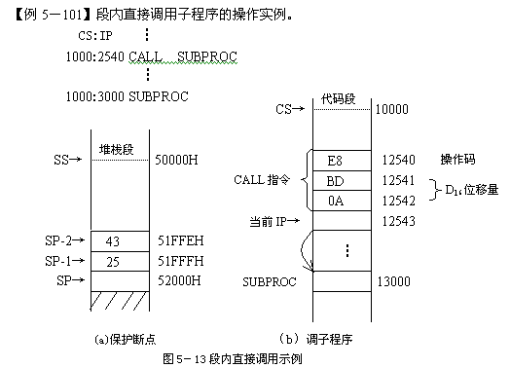

Slide 169
当前IP=2543H首先进栈保护如图5－13所示。16位位移量计算D₁₆＝3000H－2543H=0ABDH，调用子程序的过程如图5－13（b）所示。
有时为了表明是段内调用，可使用NEAR PTR属性操作符来说明，如：
CALL NERA PTR SUBPROC但在通常使用时，可省略NEAR PTR操作符（默认），而直接写成：CALL SUBPROC。
（2） 段内间接调用
指令格式： CALL DST ；DST为寄存器或存储器寻址方式
执行的操作：SP←SP－2，(SP+1)，(SP)←IP ：保护断点
IP←reg₁₆ 或 mem₁₆（其内容为子程序入口地址的偏移量）
本指令操作方法与段内直接调用大致相同，主要不同之处是子程序入口地址DST的寻址方式不同。本格式中的子程序入口地址IP是从16位寄存器或各种寻址方式存储单元中获取，DST不允许采用立即数和段寄存器。
【例5－102】CALL BX
若事先BX＝2600H，指令CALL执行后转到同一个代码段，可知子程序的入口地址IP=BX=2600H，于是从2600H偏移地址处开始执行子程序。

Slide 170
【例5－103】CALL WORD PTR [BX＋SI]
设DS＝3000H，BX＝1000H，SI＝0200H，则字存储单元的有效地址EA＝BX＋SI＝1200H，物理地址＝30000H＋EA=31200H，(31200H)=40H，(31201H)=23H。CALL指令执行后，程序转到同一代码段，从IP=(31200H)=2340H处执行子程序。
（3） 段间直接调用
指令格式：CALL DST
执行的操作：SP←SP－2，(SP+1)，(SP)←CS ；保护断点段基值
SP←SP－2，(SP+1)，(SP)←IP ；保护断点偏移地址
IP←子程序偏移地址
CS←子程序所在段基值
其中，DST为段间直接调用的子程序入口地址。在汇编格式中可用FAR PTR属性操作符指明其为段间直接调用，DST可直接写成符号地址（远标号）的形式。

Slide 171
【例5－104】下列为段间直接调用的示例：
C1 SEGMENT ；代码段1
EXTRN NEXTSEG:FAR ；
┇
1000:2340 CALL FAR PTR NEXTSEG
(断点) 1000:2345 ┇
C1 ENDS
C2 SEGMENT ；代码段2
PUBLIC NEXTSEG ；
┇
3000:1200 NEXTSEG：┅
┇
C2 END

Slide 172
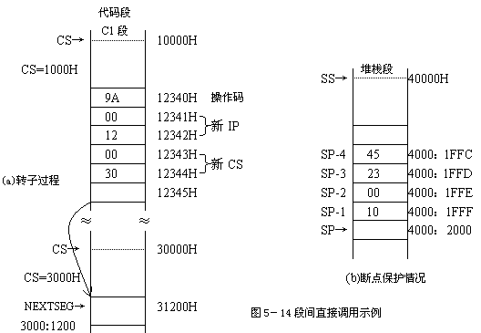

Slide 173
段间直接调用指令CALL是处在C1代码段中，设指令所在的CS=1000H，IP=2340H,指令有5个字节机器代码，所以断点为1000:2345自动进栈保护，如图5－14（b）所示。
CALL FAR PTR NEXTSEG汇编格式的机器指令代码的第2、3字节为C2段子程序入口地址偏移量1200H，第4、5字节内容为C2段子程序入口地址的段基值，CALL指令执行后的CS＝3000H，IP=1200H，由31200H处继续执行子程序。
（4） 段间间接调用
指令格式：CALL DST 或写成CALL mem₃₂
执行的操作：SP←SP－2
(SP+1)，(SP)←CS ；保护断点处段基值
SP←SP－2
(SP+1)，(SP)←IP ；保护断点处偏移量
IP←(EA) ；按存储器操作数寻址方式计算出的EA
CS←(EA+2)
其中DST只能是各种寻址方式的存储器操作数。并且为双字存储器操作数。CALL指令的段间间接寻址方式可参考JMP指令的有关说明。

Slide 174
【例5－105】 段间间接调用的指令书写格式例子。
CALL DWORD PTR [2000H]
CALL DWORD PTR [SI]
CALL DWORD PTR DISP[BX]
CALL DWORD PTR [BX]][SI]
CALL DWORD PTR DISP[BX+DI]
其中DWORD PTR属性操作符指明操作数是双字。在段间间接调用时，必须使用此操作符，否则汇编程序在汇编过程中，无法确认是段间间接调用的操作类型。
2． 子程序返回指令
子程序返回指令RET（过程返回指令）放在子程序的末尾，它使子程序在执行完任务后将堆栈中的断点弹出，控制程序返回主程序（调用程序）继续执行被打断的程序。而返回地址（断点）就是子程序调用时入栈保护的断点地址IP（段内调用）或IP和CS值（段间调用）。通常，RET指令的类型是隐含的，它自动与过程定义时的类型相匹配，如果是“近过程”（段内），返回时将栈顶的一个字弹给IP寄存器；如为“远过程”（断间），返回时先从栈顶弹出一个字给IP，接着再弹出一个字给CS。但是，当采用间接调用时，必须注意：保证CALL指令的类型与过程中RET指令的类型匹配，以免发生错误。例如CALL WORD PTR[BX]只能调用一个近过程（段内调用），而CALL DWORD PTR[BX]能够调用一个远过程（段间调用），这样才可以使RET能够识别返回类型。

Slide 175
（1） 段内返回指令
指令格式：RET
执行的操作：IP←（SP+1），（SP）
SP←SP+2
可见，RET指令自动进行的操作是将SP所指示的当前栈顶的一个字弹到IP中（断点偏移量），再把SP内容加2进行调整。
（2） 段内带立即数返回指令（允许带一个修正量的弹出值）
指令格式：RET EXP 或写成 RET POP_VALUE
执行的操作：IP←(SP+1), (SP) ；恢复断点偏移量
SP←SP+2
SP←SP+ POP_VALUE
指令中的EXP是个表达式，根据表达式计算出的值成为机器指令中的位移量POP_VALUE，其范围为0～64K的立即数，它是偶数。弹出值表示返回时从堆栈中舍弃的字节数。RET EXP指令允许断点地址出栈后，再一次修改堆栈指针。这样做的好处是：当在主程序中执行CALL指令以前，把子程序所需要的参数事先进栈，准备传递给子程序使用。但当子程序运行完毕返回后，这些参数已不再有用，就可以通过修改指针，使SP恢复到参数进栈以前的值。使舍弃的参数不会在堆栈中堆积，使堆栈有效长度不会因堆积而减小。这是及时清除堆栈中的“数据垃圾”。

Slide 176
【例5－106】段内调用指令CALL执行之前，已经为子程序准备了三个字参数，且知参数进栈前的SP=2000H。程序段如下：
PUSH SI ；SP=1FFEH
PUSH DI ；SP=1FFCH
PUSH CX ；SP=1FFAH
CALL SUB1 ；SP=1FF8H
┇
SUB1 PROC
┇
RET 6 ；三个字的EXP=3×2＝6
SUB1 ENDP
返回指令RET 6对SP的修改是：
首先把断点地点弹回IP后SP←SP +2=1FF8H+2=1FFAH,再将SP内容加上RET后的POP_VALUE（本例为6）即SP←SP+6=1FFAH+6=2000H，也就是说堆栈指针恢复到参数进栈前的值。这就是及时清除已舍弃的数据。
如果本例子不用带立即数返回指令，也可以在CALL指令后面加三条POP reg₁₆（选择不会影响有用寄存器的16位寄存器）空弹三次，目的也是为了修改SP。

Slide 177
（3） 段间返回指令
指令格式：RET
执行的操作：IP←(SP+1)，(SP)
SP←SP+2
CS←(SP+1)，(SP)
SP←SP+2
这时的RET指令要与段间子程序调用指令（直接，间接）相对应。在指令执行时，是将当前堆栈栈顶以下相邻四个单元的内容分别弹到IP和CS。
段间返回和段内返回指令的汇编格式是完全一样的。但在汇编过程中，汇编程序会根据源程序中主程序与子程序是否在同一代码段来区分。段内返回时，RET的机器码是C3H（或C2H带参数返回）。段间返回时，RET的机器码是CBH（或CAH带参数返回）。

Slide 178
（4） 段间带立即数返回指令
指令格式：RET EXP 或 RET POP_VALUE
执行的操作：IP←(SP+1)，(SP)
SP←SP+2
CS←(SP+1)，(SP)
SP←SP+2
SP←SP+ POP_VALUE
这里EXP与POP_VALUE的含义，都跟段内带立即数返回指令相同。
CALL指令和RET指令执行结果都不影响状态标志位。
5.6.5 中断指令
系统运行或程序运行期间，有时会遇到某些特殊情况，需要计算机自动执行一组专门的管理程序来进行处理。这种情况称为中断（Interrupt），所执行的这组程序称为中断管理程序(Interrupt routine)或中断子程序。中断分为内部中断和外部中断两类。外部中断主要用来处理I/0设备与CPU之间的通信等问题。内部中断包括象除法运算中遇到除数为零时所产生的除法错中断，或者是程序中为了作某些处理而设置的中断指令等。

Slide 179
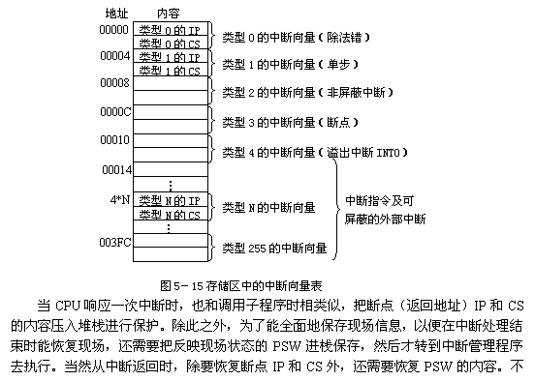

Slide 180
过这些操作都是由CPU自动执行的。无需另外编程处理。
中断管理程序也可称为中断服务子程序，其入口地址称为中断向量。在IBM-PC机中，存储器的最低地址区的1024个字节，地址为00000H～003FFH做为中断向量区，称为中断向量表，它可以存放256种类型的中断服务子程序入口地址（中断向量），如图5—15所示。由于中断向量占有4个字节单元，所以中断指令中指定的类型号N需要乘以4才能取得所指定类型的向量地址。如1NT 13H 则与其相应的中断向量存放在0004CH～0004FH单元中。IBM-PC机为每个类型都规定了一定的功能，例如类型0为除以0时除法错中断管理程序入口，类型3为设置断点时的中断管理程序入口，类型21H为DOS系统功能调用的中断管理程序入口等。
简要介绍中断的几条指令：
1．INT (Interrupt) 中断指令
指令格式：INT N ; N为中断类型号，取值为0～255

Slide 181
执行的操作：SP←SP－2
（SP+1），（SP）←PSW
SP←SP－2
(SP+1)，SP←CS
SP←SP－2
（SP+1），（SP）←IP
IP←（4*N）
CS←（4* N+2）
指令INT N不影响状态标志位。
1． INTO (Interrupt if overflow) 溢出中断指令
指令格式：INTO
执行的操作：若有OF=1则：
SP←SP－2
（SP+1），（SP）←PSW
SP←SP－2
（SP+1），（SP）←CS
SP←SP－2
（SP+1），（SP）←IP
IP←（10H）
CS←（12H）

Slide 182
1．IRET (Return from interrupt) 中断返回指令
指令格式：IRET
执行的操作：IP←（SP+1），（SP）
SP←SP+2
CS←（SP+1），（SP）
SP←SP+2
PSW←（SP+1），（SP）
SP←SP+ 2
IRET指令执行后的状态标志值，由堆栈中取出的恢复值决定。

Slide 183
5.7 处理机控制指令
这一类指令用于对CPU进行控制，如对CPU中PSW寄存器的某些状态标志位的状态进行操作，以及使CPU暂停、等待、空操作等等。IBM-PC机指令系统中的处理机控制指令可分成三组。
5.7.1 标志位操作指令
1． CLC (Clear carry) 进位位置0指令
指令格式与操作：CLC ；CF←0
2. STC (Set carry) 进位位置1指令
指令格式与操作：STC ；CF←1
3. CMC (Complement carry) 进位位求反指令
指令格式与操作：CMC ；CF←CF
4. CLD (Clear direction) 方向标志位置0指令
指令格式与操作：CLD ；DF←0，设置增址方向
5. STD (Set direction) 方向标志位置1指令
指令格式与操作：STD ；DF←1，设置减址方向
6. CLI (Clear interrupt) 中断标志位置0指令
指令格式与操作：CLI ；IF←0，中断被屏蔽
7. STI (Set interrupt) 中断标志位置1指令
指令格式与操作：STI ；IF←1，中断开放
当IF置1后，CPU将允许外部的可屏蔽中断请求。
这组指令仅对有关状态标志位进行操作，而对其他状态标志位则没有影响。

Slide 184
5.7.2 外部同步指令
1． HLT (Halt) 暂停指令
指令格式：HLT
执行HLT指令后，CPU进入暂停状态。外部中断（当IF=1时的可屏蔽中断请求INTR,或非屏蔽中断请求NMI）或者是复位信号RESET可使CPU退出暂停状态。HLT指令对状态标志位没有影响。
2． WAIT (Wait) 等待
指令格式：WAIT
如果8086CPU的TEST引脚上的信号无效（高电平），则WAIT指令使CPU进入等待状态。一个被允许的外部中断或TEST信号有效，可使CPU退出等待状态。在允许中断的情况下，一个外部中断请求将使CPU离开等待状态，转向中断服务程序。此时被压入堆栈进行保护的断点地址即是WAIT指令的地址，因此从中断返回后又执行WAIT指令，CPU再次进入等待状态。而在执行HLT时进入中断服务程序，返回的却是HLT下一条指令而退出暂停状态，这一点是两条指令不同之处。

Slide 185
只有当TEST信号变低（有效），则CPU不再处于等待状态，开始执行下面的指令。但是，在执行完下一条指令之前，不允许响应外部中断。
WAIT指令的用途是使CPU本身与外部的硬件同步工作。本指令对状态标志位没有影响。
1． ESC（Escape） 换码 指令
指令格式：ESC ext-OP，SRC
ESC指令使其他处理器可使用IBM-PC机寻址方式（8086CPU）,并从CPU的指令队列中取得指令。指令格式中的ext-OP是其他处理器的一个操作码（外操作码），SRC是一个存储器操作数。执行ESC指令时，8086CPU访问一个存储器操作数，并将其放在数据总线上，供其它处理器使用。此外没有其他操作。例如协处理器8087的所有指令机器码的高五位都是“11011”，而8086∕8088的ESC指令机器码的第一个字节恰是“11011XXX”，因此对于这样的指令，8086∕8088CPU将其视为ESC指令，它将存储器操作数置于总线上，然后由8087来执行该指令，并使用总线上的操作数。
ESC指令对状态标志位没有影响。

Slide 186
1． LOCK (Lock) 封锁指令
这是一个特殊的可以放在任何指令前面的单字节前缀。这个指令前缀迫使 8086∕8088CPU的总线锁定信号线LOCK维持低电平（有效），直到执行完下一条指令。外部硬件可接受这个LOCK信号。在其有效期间，禁止其他处理器对总线进行访问。共享资源的多处理器系统中，必须提供一些手段对这些资源的存取进行有效控制，本指令前缀LOCK就是一种控制手段。
5.7.3 空操作指令NOP (No operation)
指令格式：NOP
该指令不执行任何操作，其机器码占有一个字节单元，占用三个时钟周期，在调试程序时往往用这条指令占用一定的存储单元，以便在调试中可用其他指令取代。NOP指令对状态标志位没有影响，指令没有操作数。
以上对IBM-PC机的整个指令系统中的一些常用指令作了比较详细的介绍，但对一些不常用的指令只作简单的说明，必要时，读者可以查阅有关IBM-PC DOS Macro Assember 手册。

